Slide 1
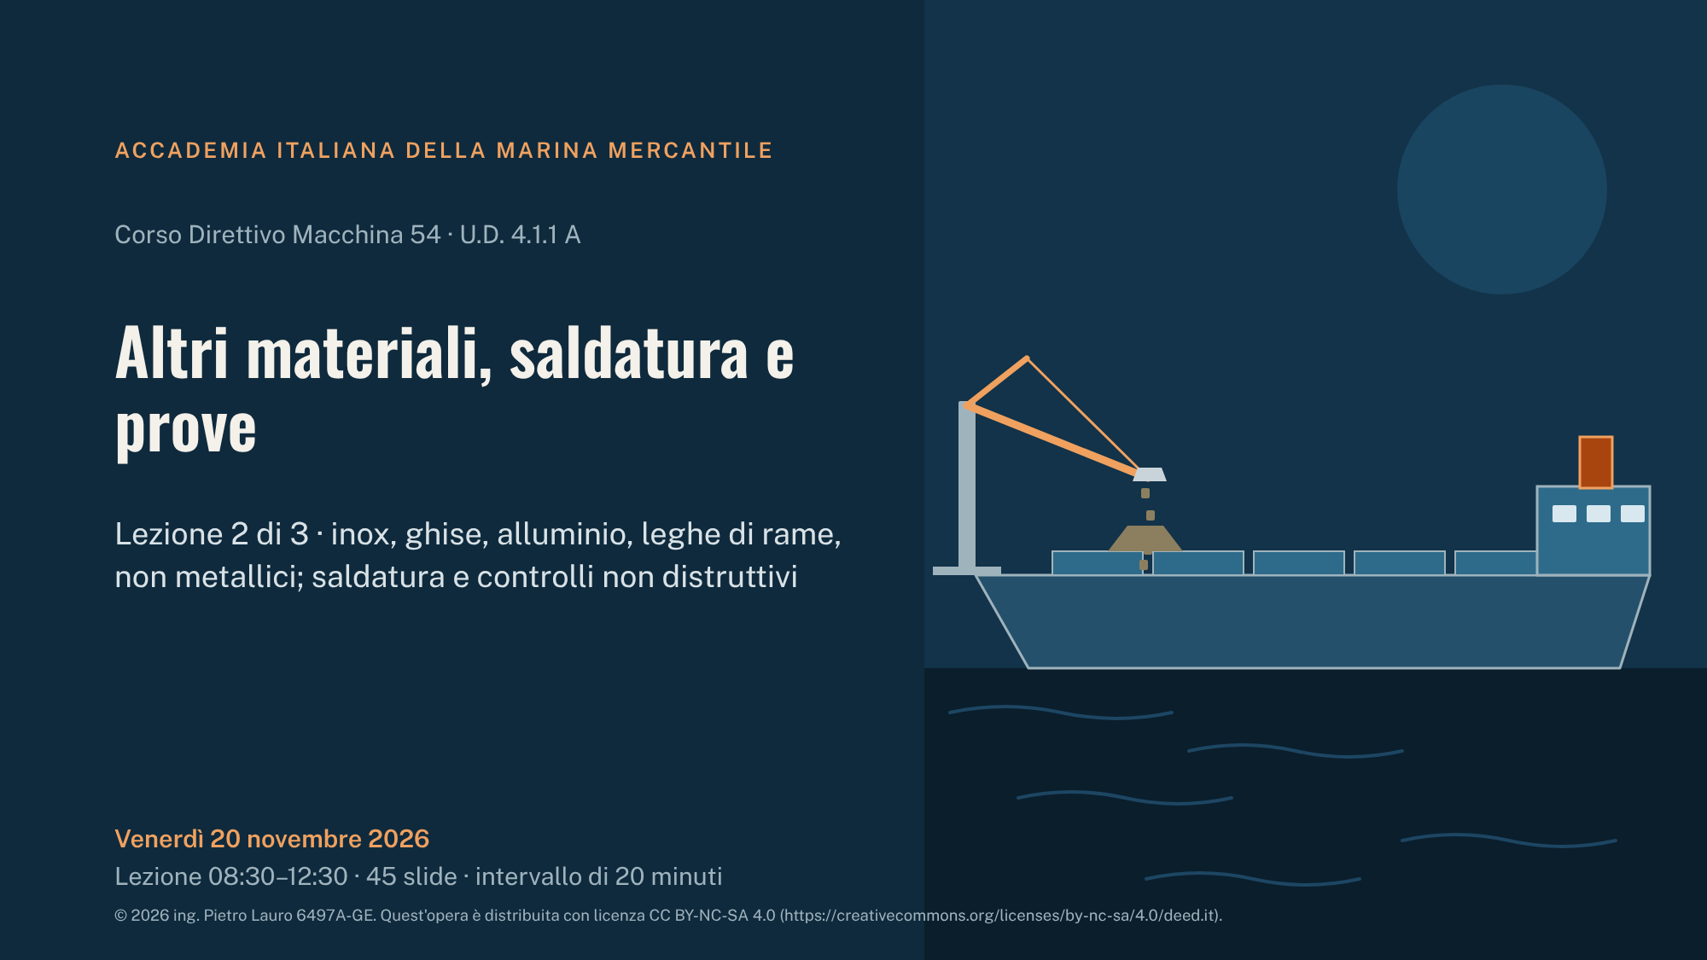
Notes:
Min 0:00–0:05. U.D. 4.1.1 A, Materiali impiegati nella costruzione navale, lezione 2 di 3 (Corso Direttivo Macchina 54). Oggi: altri materiali di bordo (acciai inossidabili, ghise, leghe di alluminio, leghe di rame, compositi e non metallici), saldatura, qualifiche, difetti e controlli non distruttivi, saldatura a bordo e in una cassa combustibile. Struttura: prima parte 08:30–10:20, intervallo 20 minuti, seconda parte 10:40–12:30. Fonti: IACS UR serie W vigenti al 30/10/2026, Rec. 47, SOLAS, MSC.581(110); elenco nella slide 2. Gli schemi sono disegni originali; i numeri sono indicativi salvo dove è citata la fonte.

Slide 2
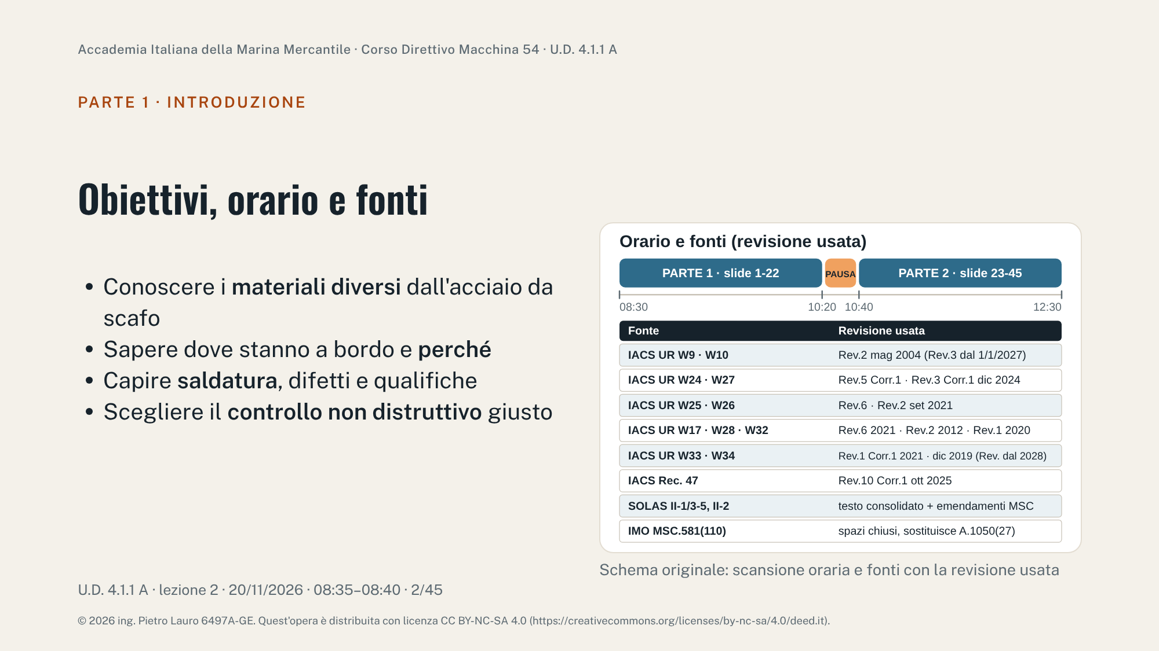
Notes:
Min 08:35. Seconda lezione della U.D. 4.1.1 A. Prima parte: acciai inossidabili, ghise, leghe di alluminio, leghe di rame, materiali non metallici. Seconda parte: saldatura, qualifica di procedimenti e saldatori, difetti, controlli non distruttivi, saldatura a bordo e in una cassa combustibile (domanda d'esame C.14), riparazioni. Fonti e revisioni usate, verificate il 30/10/2026 sul sito IACS (copie in DIR MAC 54/Fonti/IACS_UR_W): UR W9 e W10 Rev.2 (2004), ghise grigia e sferoidale, con Rev.3 dal 1° gennaio 2027; UR W24 Rev.5 Corr.1 (dicembre 2024) eliche in lega di rame; UR W27 Rev.3 Corr.1 (dicembre 2024) eliche in acciaio fuso; UR W25 Rev.6 e W26 Rev.2 (settembre 2021) leghe di alluminio e loro materiali d'apporto; UR W17 Rev.6 (2021) materiali d'apporto; UR W28 Rev.2 (2012) qualifica dei procedimenti, Rev.3 dal 1° gennaio 2027; UR W32 Rev.1 (2020) qualifica dei saldatori; UR W33 Rev.1 Corr.1 (2021) controlli non distruttivi delle saldature di scafo, Rev.2 dal 1° gennaio 2028; UR W34 (2019) controlli avanzati; IACS Rec. 47 Rev.10 Corr.1 (ottobre 2025) qualità di costruzione e riparazione; SOLAS II-1/3-5 (amianto) e II-2 (protezione strutturale); MSC.581(110) per l'ingresso negli spazi chiusi.

Slide 3
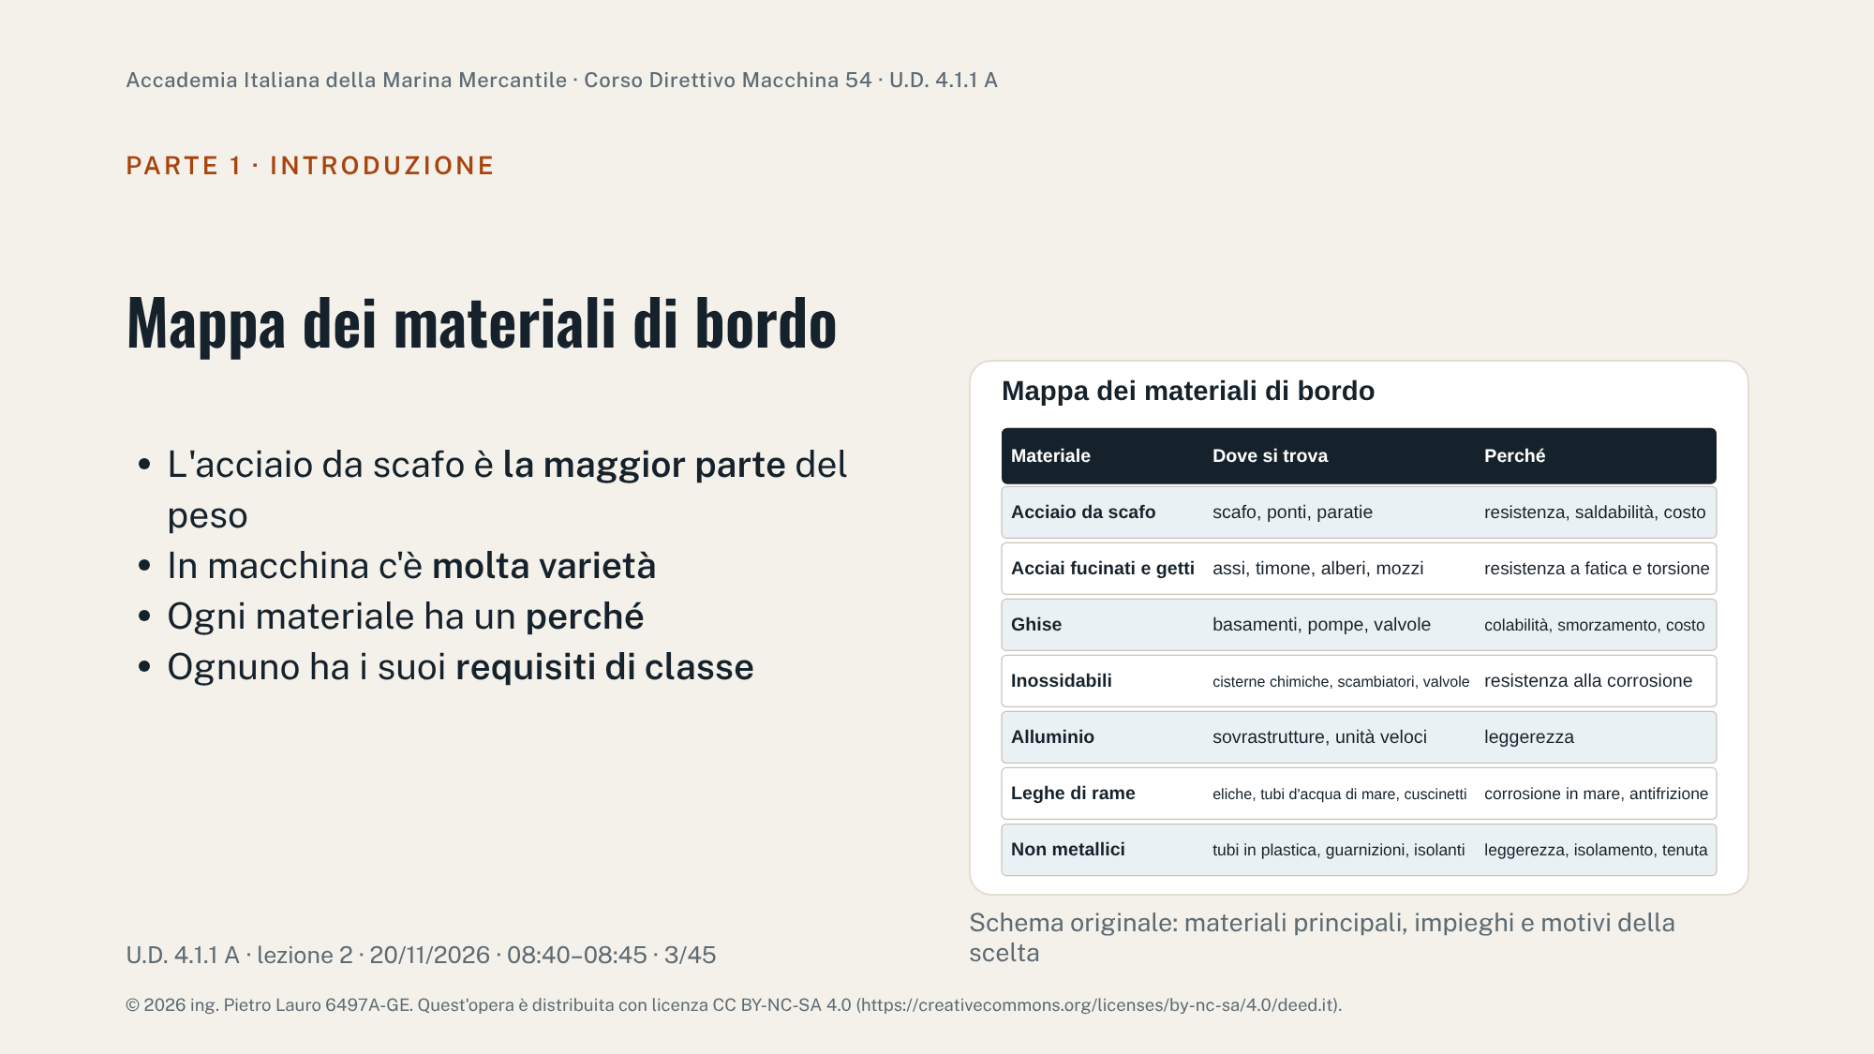
Notes:
Panoramica da usare anche come traccia per la domanda d'esame C.5. L'acciaio da scafo (lezione 1) è la maggior parte del peso della nave. In macchina e negli impianti la varietà è grande: acciai fucinati e getti per assi, timone, alberi a gomiti e mozzi; ghise per basamenti, corpi di pompe e valvole; acciai inossidabili per cisterne di chimichiere, scambiatori, valvole e alberi di pompe; leghe di alluminio per sovrastrutture e unità veloci; leghe di rame (bronzi, ottoni, cupronichel) per eliche, tubolature d'acqua di mare, cuscinetti e valvole; materiali non metallici per tubi, guarnizioni, isolamenti, rivestimenti. La regola da far ricordare: ogni scelta nasce da una proprietà (resistenza, corrosione, peso, colabilità, attrito) e ha i suoi requisiti di classe (UR serie W e regolamenti delle società).

Slide 4
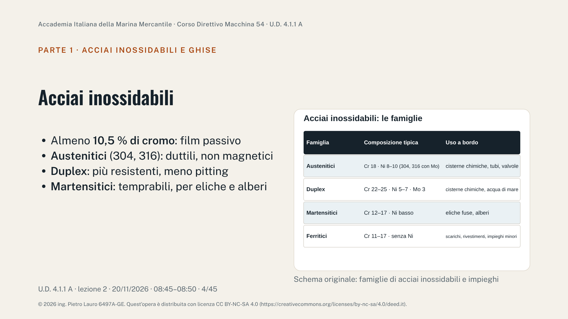
Notes:
L'acciaio inossidabile contiene almeno il 10,5 % circa di cromo, che forma sulla superficie un sottile film di ossido protettivo (passivazione). Famiglie: austenitici (tipo 304 con circa 18 % Cr e 8 % Ni; 316 con aggiunta di 2–3 % di molibdeno, migliore in ambiente con cloruri): duttili, tenaci anche a bassissima temperatura, non magnetici, usati nelle cisterne delle chimichiere (Codice IBC), nei tubi e nelle valvole; duplex (austenite + ferrite, circa 22 % Cr, 5 % Ni, 3 % Mo): resistenza meccanica circa doppia e migliore resistenza al pitting e alla corrosione sotto sforzo; martensitici (12–17 % Cr, poco Ni, temprabili): eliche in acciaio fuso secondo UR W27 (tipi 12Cr1Ni, 13Cr4Ni, 16Cr5Ni; austenitico 19Cr11Ni) e alberi di pompe; ferritici, poco usati in campo navale. Composizioni indicative, non requisiti.

Slide 5
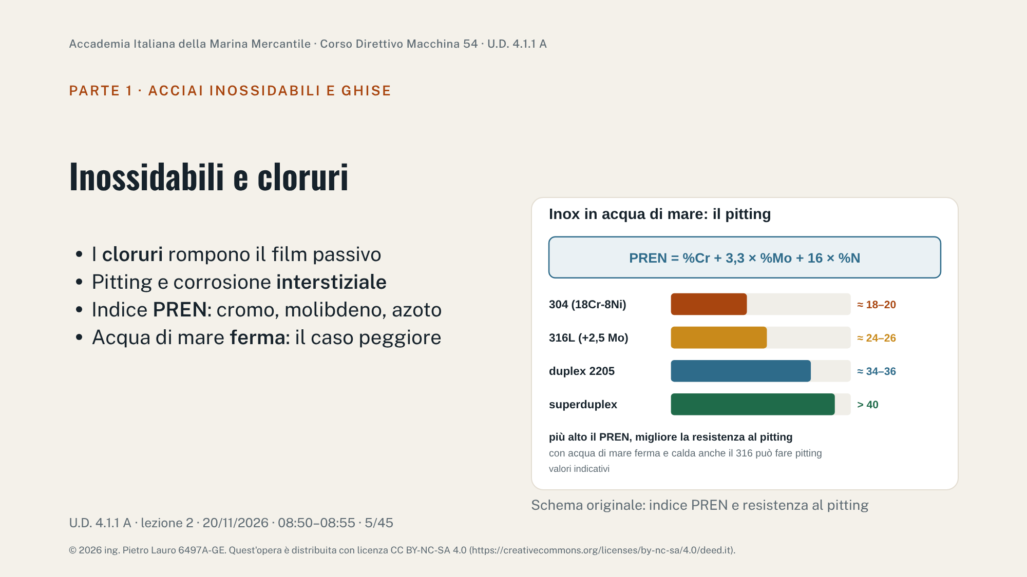
Notes:
Gli inossidabili non sono immuni dalla corrosione: in presenza di cloruri il film passivo si rompe localmente e si formano crateri (pitting) o attacchi nelle fessure (sotto guarnizioni, flange, depositi). L'indice PREN (Pitting Resistance Equivalent Number) = %Cr + 3,3 %Mo + 16 %N confronta la resistenza al pitting: circa 18–20 per il 304, 24–26 per il 316L, 34–36 per un duplex 2205, oltre 40 per i superduplex (valori indicativi da composizioni tipiche). Per l'acqua di mare servono PREN alti; il 316 può fare pitting in acqua di mare ferma e calda (tubi in sosta, casse di presa). Sotto sforzo e in ambiente con cloruri caldi gli austenitici possono criccare (corrosione sotto sforzo): ripreso nella lezione 3.

Slide 6
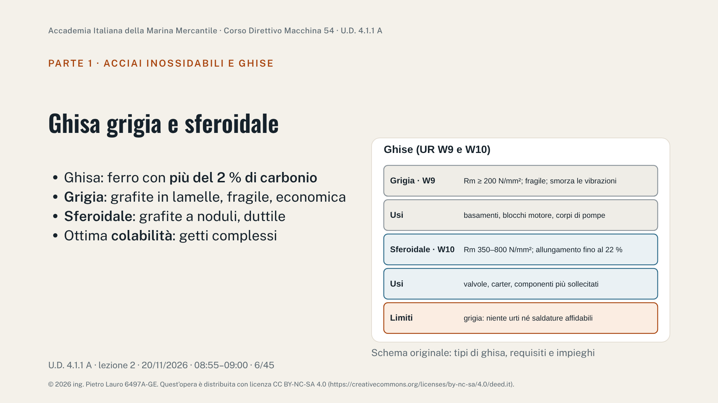
Notes:
La ghisa è una lega ferro-carbonio con oltre il 2 % circa di carbonio, ottima colabilità e buona lavorabilità. Grigia (lamellare, UR W9 Rev.2): la grafite in lamelle la rende fragile e poco resistente a trazione ma ottima nello smorzare vibrazioni e a compressione; la UR chiede solo la prova di trazione con resistenza minima specificata non inferiore a 200 N/mm². Sferoidale o nodulare (UR W10 Rev.2): la grafite a noduli dà resistenza da 350 a 800 N/mm² e allungamento fino al 22 % per le qualità speciali con prova di resilienza. Usi: basamenti e blocchi motore, corpi di pompe, valvole, carter. Limiti: la ghisa grigia non sopporta urti e non si salda in modo affidabile; i regolamenti di classe limitano l'uso della ghisa grigia in componenti soggetti a urti o in valvole sul fasciame esterno e su sistemi in pressione: verificare caso per caso. Le Rev.3 di W9 e W10 si applicano dal 1° gennaio 2027.

Slide 7
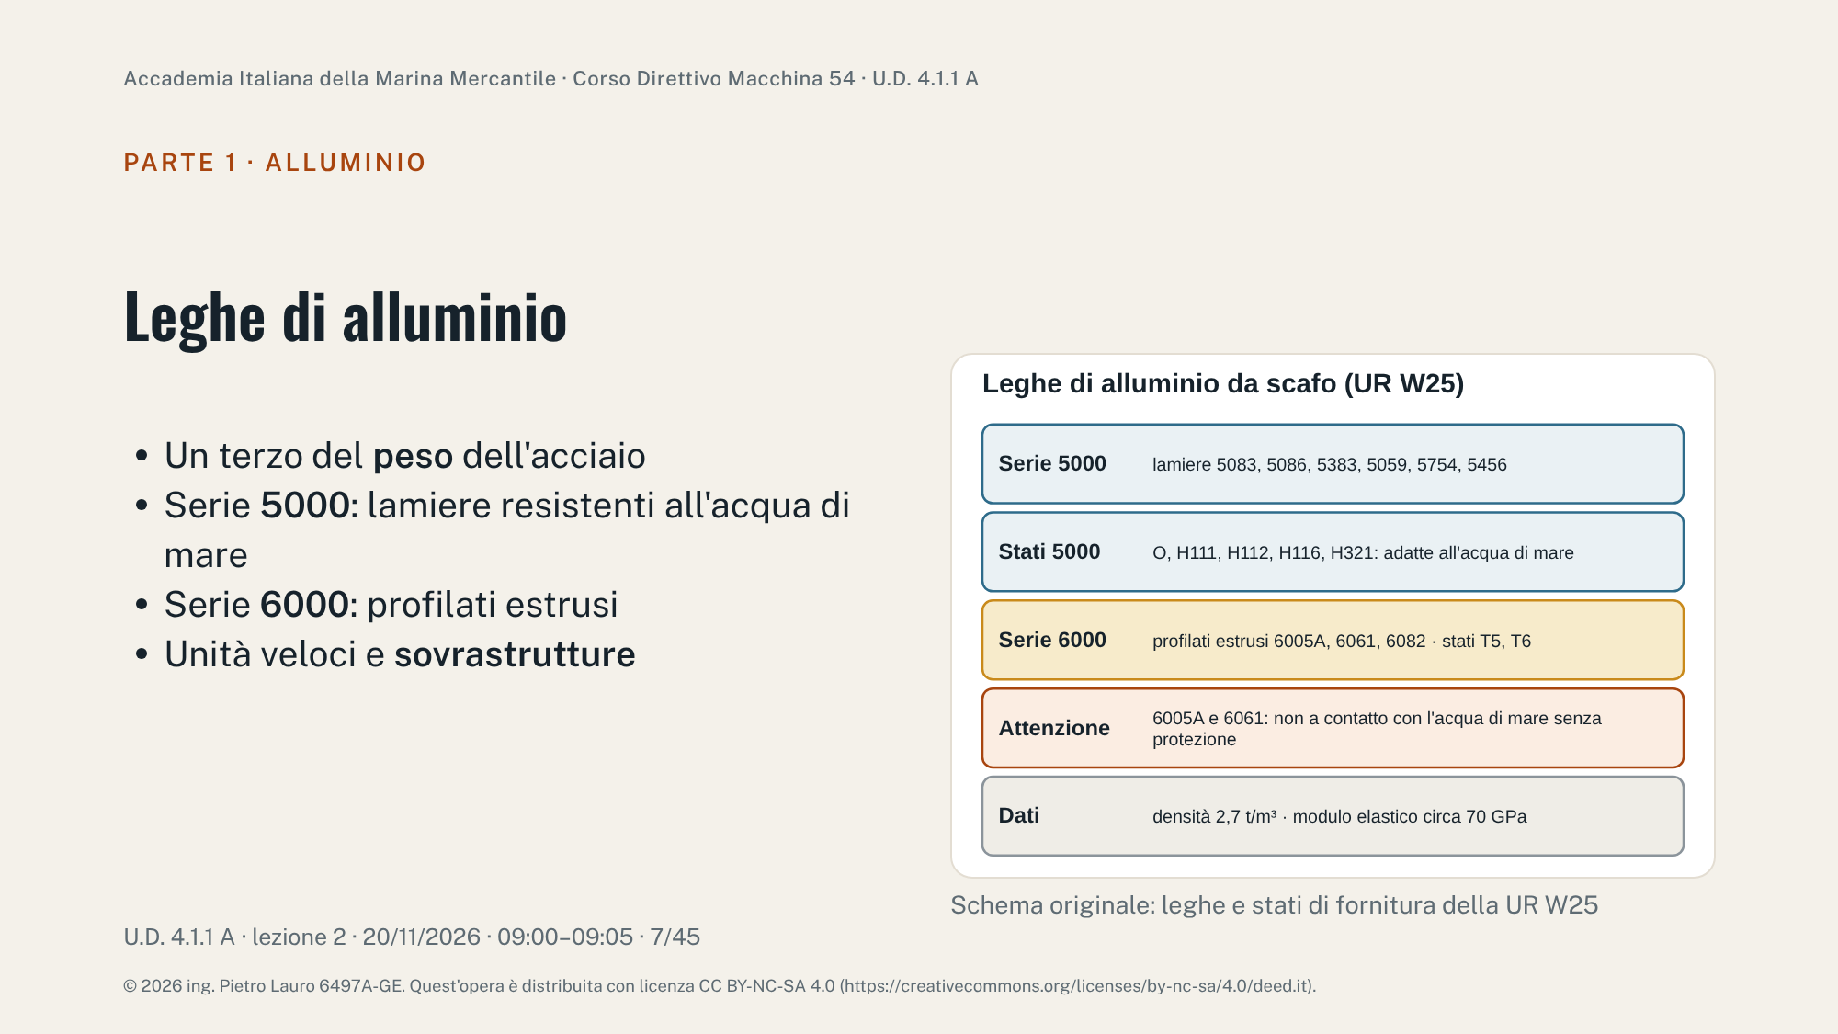
Notes:
IACS UR W25 Rev.6 (settembre 2021), leghe di alluminio per costruzione navale e strutture marine, da stabilimenti approvati. Laminati (lamiere): leghe 5083, 5086, 5383, 5059, 5754, 5456 negli stati O, H111, H112, H116, H321. Estrusi (profilati, barre, profili chiusi): 5083, 5383, 5059, 5086 negli stati O, H111, H112, e 6005A, 6061, 6082 negli stati T5 o T6. Nota della UR: le leghe 6005A e 6061 non vanno usate a contatto diretto con l'acqua di mare senza anodi o pitture. Le leghe 5000 (alluminio-magnesio) non sono trattabili termicamente e prendono resistenza dall'incrudimento (stati H); gli stati H116 e H321 sono controllati contro la corrosione esfoliante e intergranulare (prove metallografiche per lotto). Densità circa 2,7 t/m³ contro 7,85 dell'acciaio; modulo elastico circa un terzo. Il materiale d'apporto ha la sua UR (W26).

Slide 8
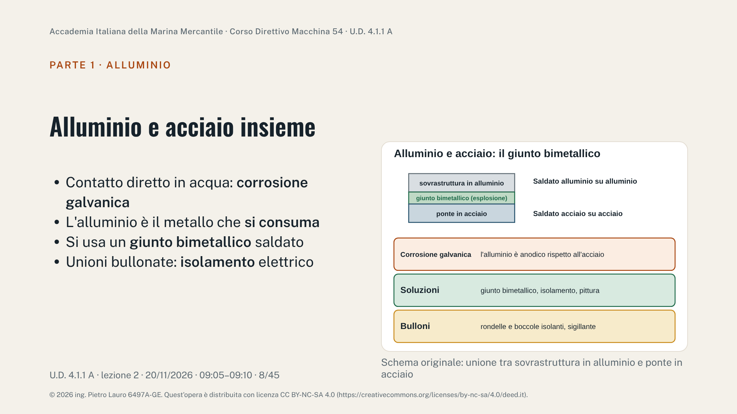
Notes:
Le sovrastrutture in lega di alluminio su navi in acciaio (traghetti, navi da crociera, yacht) pongono il problema del contatto tra metalli diversi: in presenza di acqua (elettrolita) l'alluminio, anodico rispetto all'acciaio, si corrode (corrosione galvanica, lezione 3). Soluzione corrente: giunti di transizione bimetallici (strisce alluminio-acciaio ottenute per saldatura per esplosione), saldati all'acciaio da un lato e all'alluminio dall'altro, senza contatto diretto dei due metalli esposti. Nelle unioni bullonate si usano rondelle e boccole isolanti e sigillanti; si evita che l'acqua ristagni nel giunto. Anche fissaggi in acciaio inossidabile su alluminio richiedono isolamento.

Slide 9
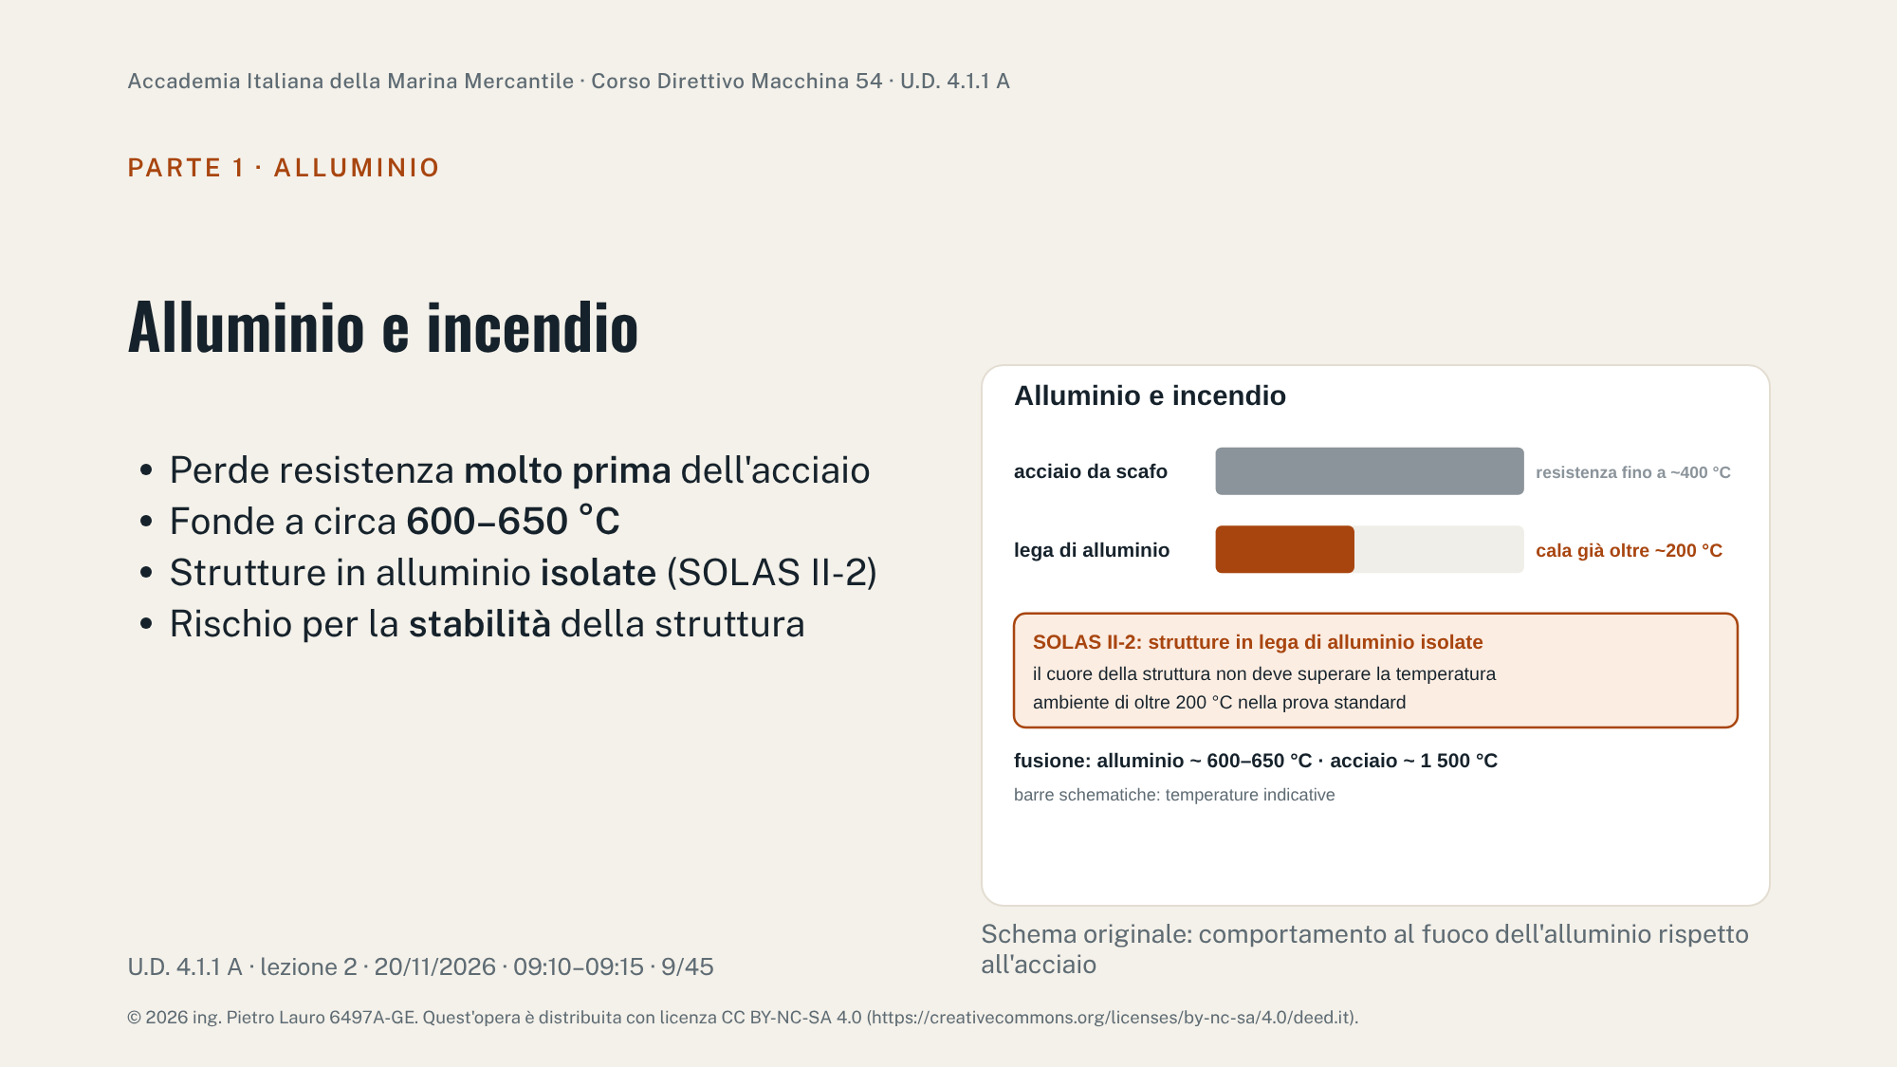
Notes:
Le leghe di alluminio perdono gran parte della resistenza già tra 200 e 300 °C e fondono intorno a 600–650 °C, mentre l'acciaio da costruzione mantiene buona parte della resistenza fino a circa 400 °C e fonde intorno a 1 500 °C (valori indicativi). Per questo la SOLAS, capitolo II-2, considera le strutture in lega di alluminio equivalenti all'acciaio solo se isolate in modo che la temperatura del cuore della struttura non superi di oltre 200 °C la temperatura ambiente durante l'esposizione alla prova standard al fuoco; l'isolamento delle sovrastrutture in alluminio è quindi parte della protezione strutturale antincendio. Per l'ufficiale di macchina: in un incendio vicino a strutture in alluminio il raffreddamento con acqua e la sorveglianza delle deformazioni sono prioritari. Verificare la regola esatta (II-2/11 e definizioni di 'acciaio o altro materiale equivalente') sul testo SOLAS in uso.

Slide 10
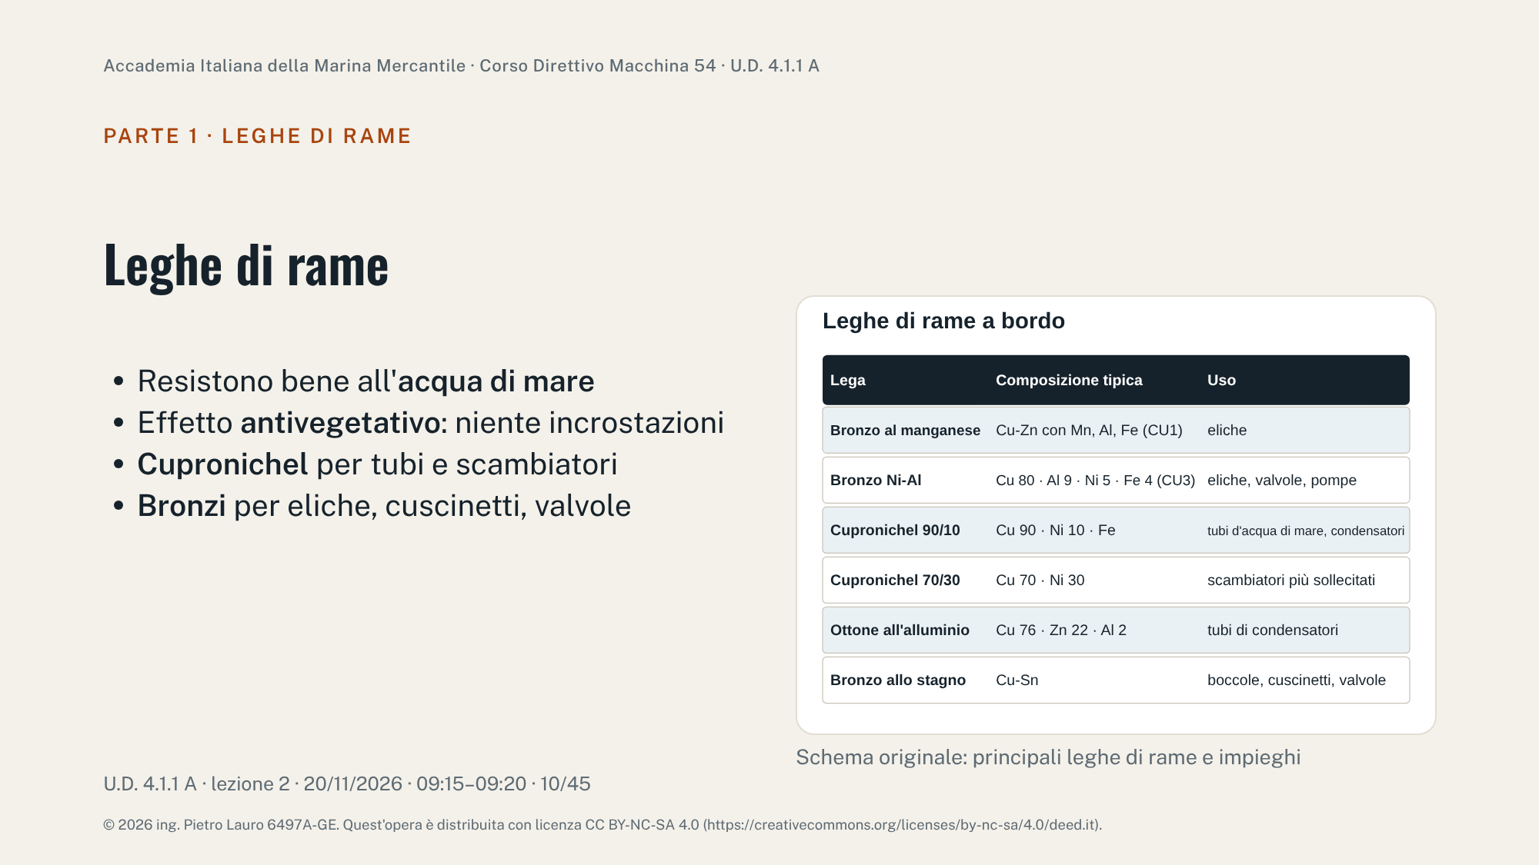
Notes:
Le leghe di rame resistono bene all'acqua di mare e gli ioni di rame scoraggiano le incrostazioni biologiche. Cupronichel 90/10 e 70/30 per tubolature d'acqua di mare, refrigeranti e condensatori; ottone all'alluminio per tubi di condensatori; bronzi allo stagno e ai piombi per boccole e cuscinetti; bronzi al nichel-alluminio per eliche, corpi di pompe e valvole. Le eliche usano i tipi CU1–CU4 della UR W24 (slide seguente). Limiti: velocità dell'acqua troppo alta (erosione-corrosione), acqua inquinata con solfuri, contatto con metalli meno nobili. Gli ottoni con molto zinco possono subire dezincificazione: il rame resta poroso e la parete perde resistenza. Composizioni indicative.

Slide 11
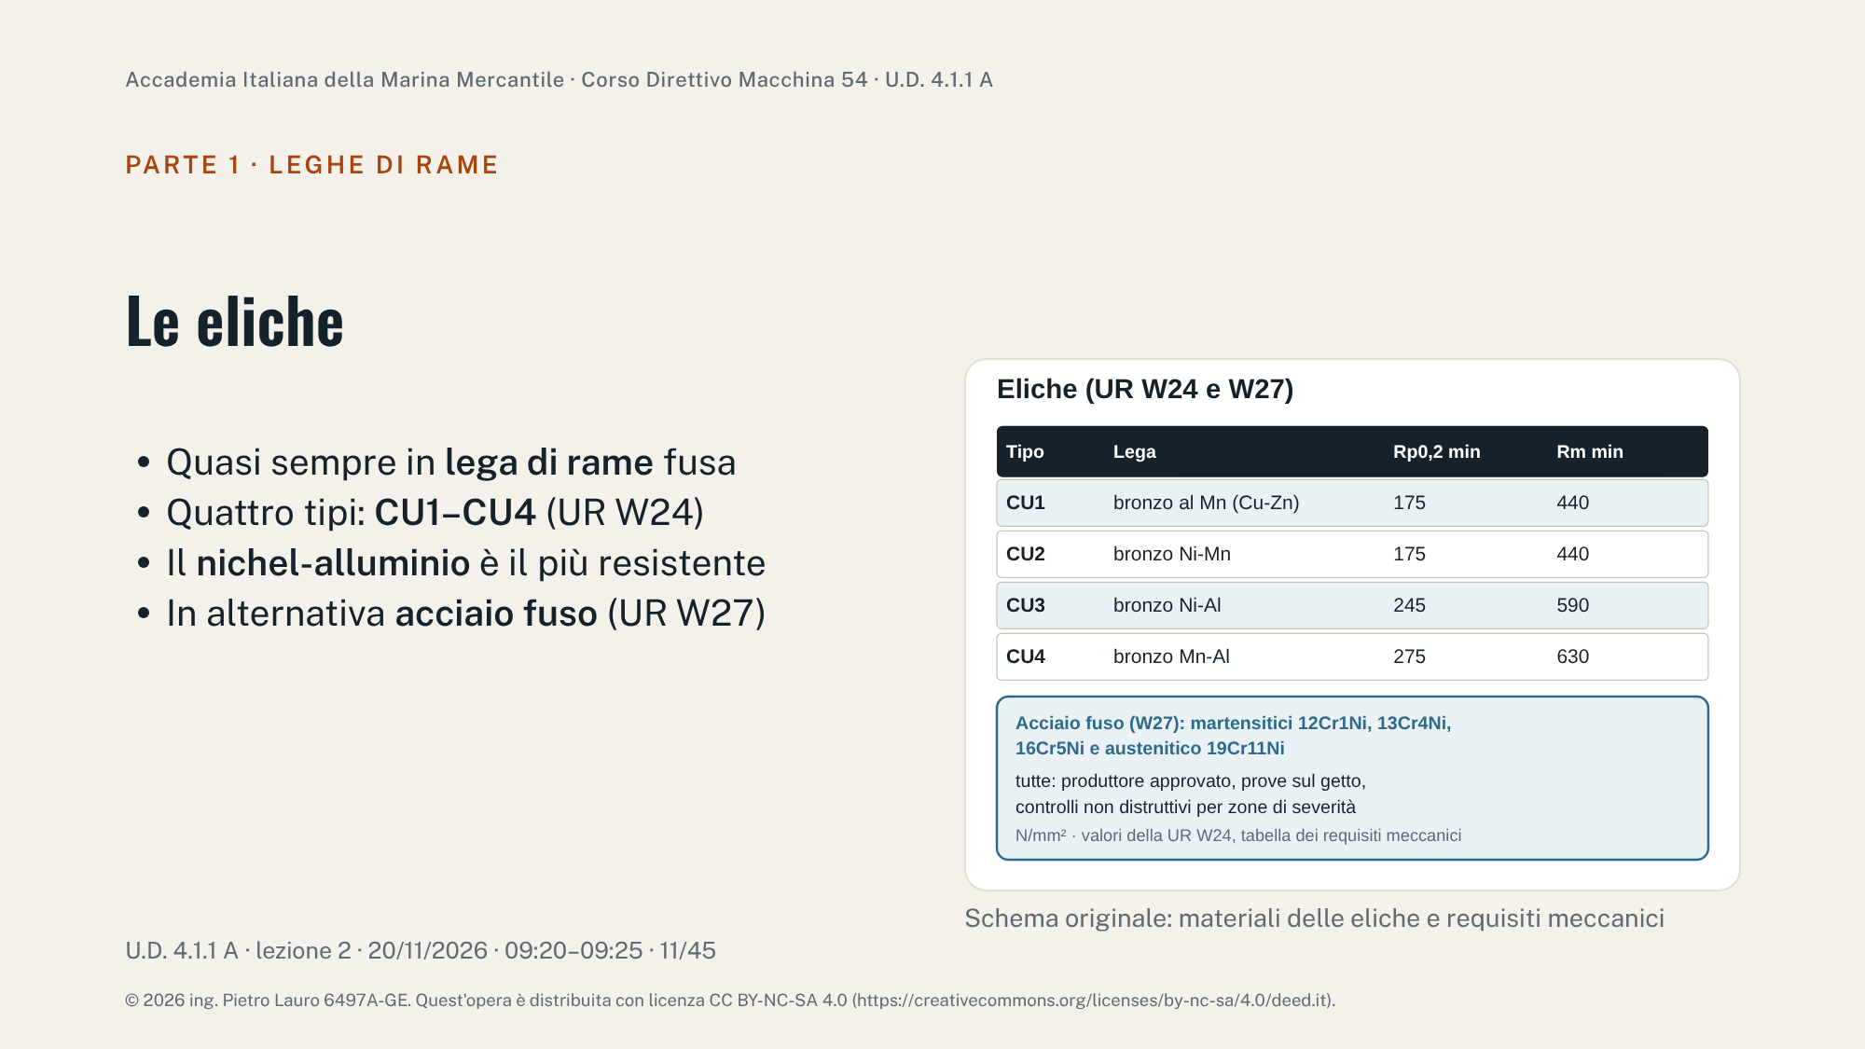
Notes:
IACS UR W24 Rev.5 Corr.1 (dicembre 2024), eliche in lega di rame fusa: quattro tipi tipici secondo la composizione. CU1 bronzo ad alta resistenza al manganese (Cu 52–62 %, Zn 35–40 %), CU2 bronzo al nichel-manganese, CU3 bronzo al nichel-alluminio (Cu 77–82 %, Al 7–11 %, Ni 3–6 %, Fe 2–6 %), CU4 bronzo al manganese-alluminio. Requisiti meccanici sui provini colati separatamente: carico di 0,2 % e resistenza minimi 175 e 440 N/mm² per CU1 e CU2, 245 e 590 per CU3, 275 e 630 per CU4. IACS UR W27 Rev.3 Corr.1 (dicembre 2024), eliche in acciaio fuso: martensitici 12Cr1Ni, 13Cr4Ni, 16Cr5Ni e austenitico 19Cr11Ni. Per entrambe: produttore approvato, prove, controllo visivo, liquidi penetranti e altri controlli per zone di severità, regole per le riparazioni con saldatura. A bordo: i danni alle pale (cavitazione, urti) si riparano solo con procedura approvata.

Slide 12
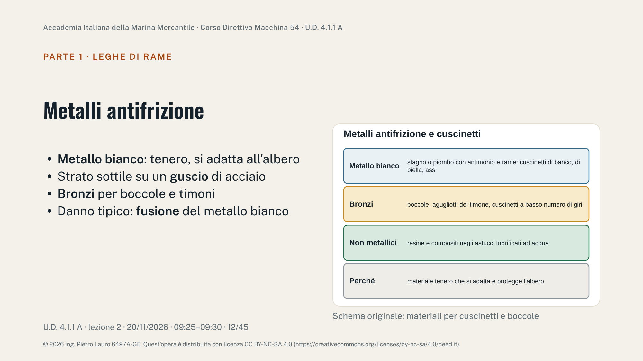
Notes:
I cuscinetti a strisciamento usano materiali più teneri dell'albero, che si adattano alla sua forma, incorporano piccole particelle e proteggono l'albero in caso di mancanza di olio. Metallo bianco (babbitt): leghe di stagno o piombo con antimonio e rame, colate in strato sottile su un guscio di acciaio o bronzo, per cuscinetti di banco e di biella, reggispinta e cuscinetti dell'astuccio lubrificati a olio. Bronzi allo stagno e al piombo per boccole, agugliotti e cuscinetti del timone. Materiali non metallici (resine, compositi) per gli astucci lubrificati ad acqua. Il danno tipico è la fusione del metallo bianco per surriscaldamento o mancanza di lubrificazione: collegamento con le unità di manutenzione e con la domanda d'esame sui cuscinetti (Meccanica C.7).

Slide 13
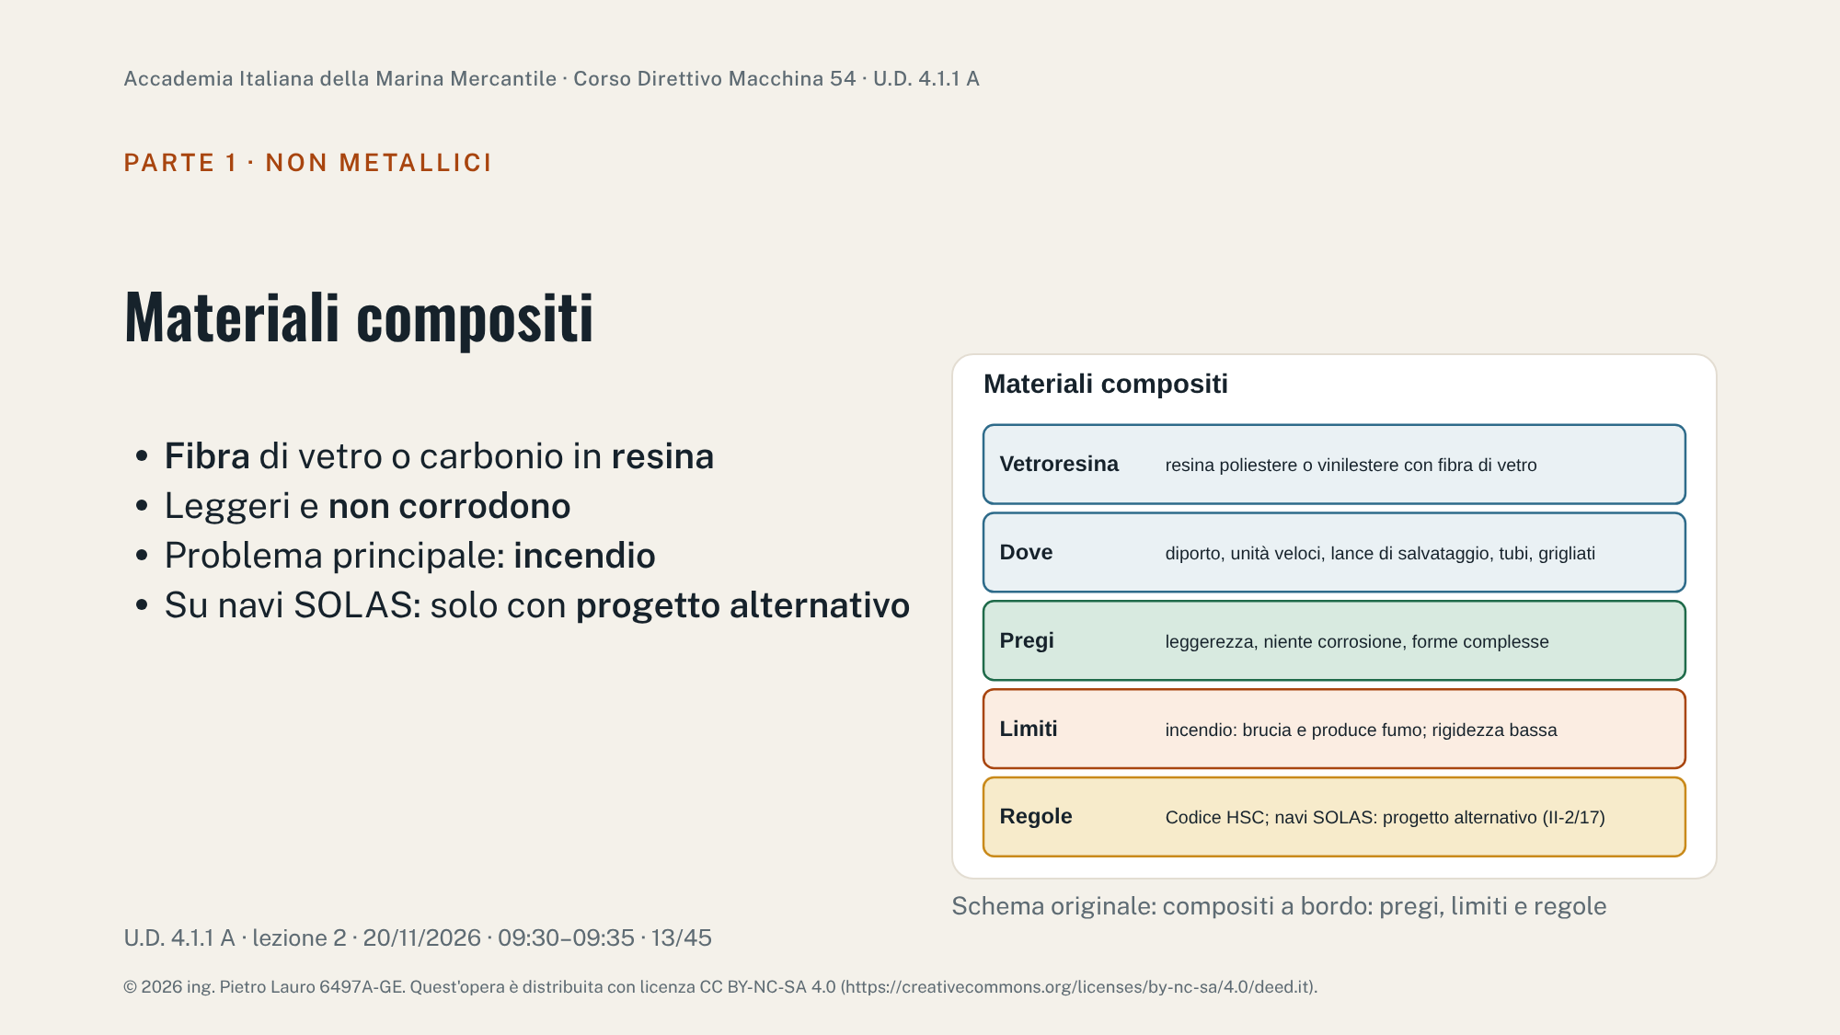
Notes:
Materiali compositi: fibre (vetro, carbonio, aramide) in matrice di resina (poliestere, vinilestere, epossidica), spesso con anima in schiuma o legno (sandwich). Usi: scafi di unità da diporto e di unità veloci (Codice HSC), lance di salvataggio, grigliati, tubi in vetroresina per acqua di mare e zavorra, coperture. Pregi: leggerezza, nessuna corrosione, forme complesse. Limiti: comportamento al fuoco (la resina brucia, produce fumo e perde resistenza a temperature basse), rigidezza minore, controllo di qualità della laminazione. Sulle navi SOLAS i compositi strutturali non sono 'acciaio o materiale equivalente' e sono ammessi solo con un progetto alternativo secondo SOLAS II-2/17, per il quale l'IMO ha pubblicato linee guida provvisorie (MSC.1/Circ.1574, 2017). Verificare il riferimento della circolare prima di citarla all'esame.

Slide 14
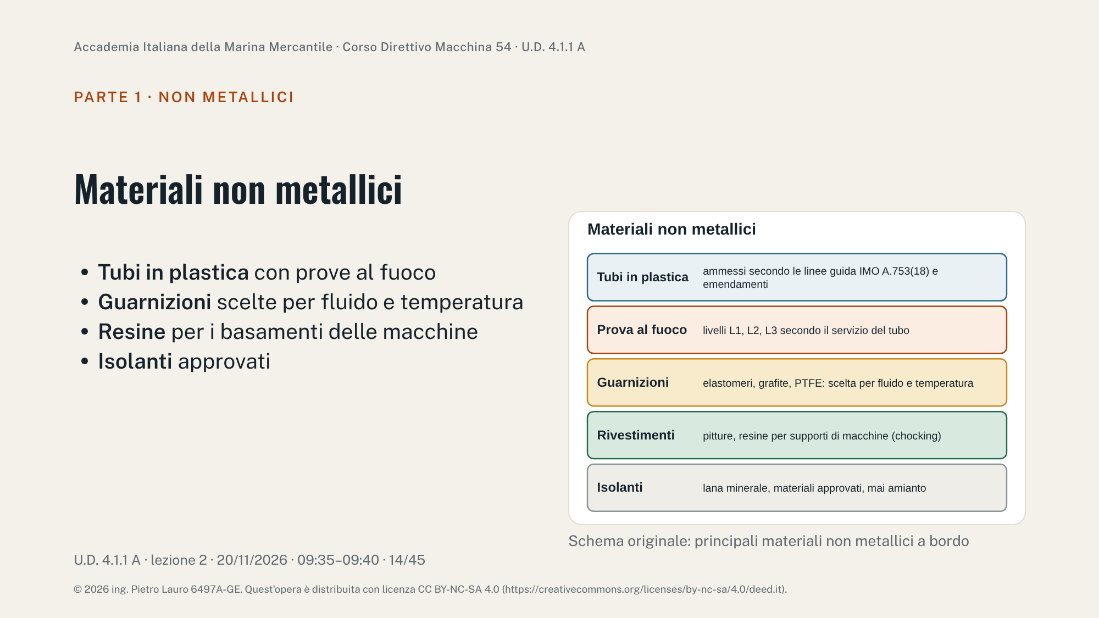
Notes:
Tubi in plastica (vetroresina, PVC, polietilene) ammessi secondo le linee guida IMO per l'uso di tubi in plastica sulle navi, risoluzione A.753(18), emendata più volte (per esempio MSC.313(88) e MSC.399(95)): livelli di resistenza al fuoco L1, L2, L3 secondo il sistema e lo spazio, requisiti di propagazione della fiamma e conduttività elettrica dove serve. Guarnizioni e tenute: elastomeri (nitrilica, EPDM, Viton), grafite, PTFE, scelti per fluido, pressione e temperatura. Resine per i supporti di macchine e assi (chocking) che sostituiscono gli spessori in acciaio. Isolanti termici e acustici: lana minerale e materiali approvati; mai amianto (slide seguente). Verificare i riferimenti degli emendamenti di A.753(18) sul testo IMO.

Slide 15
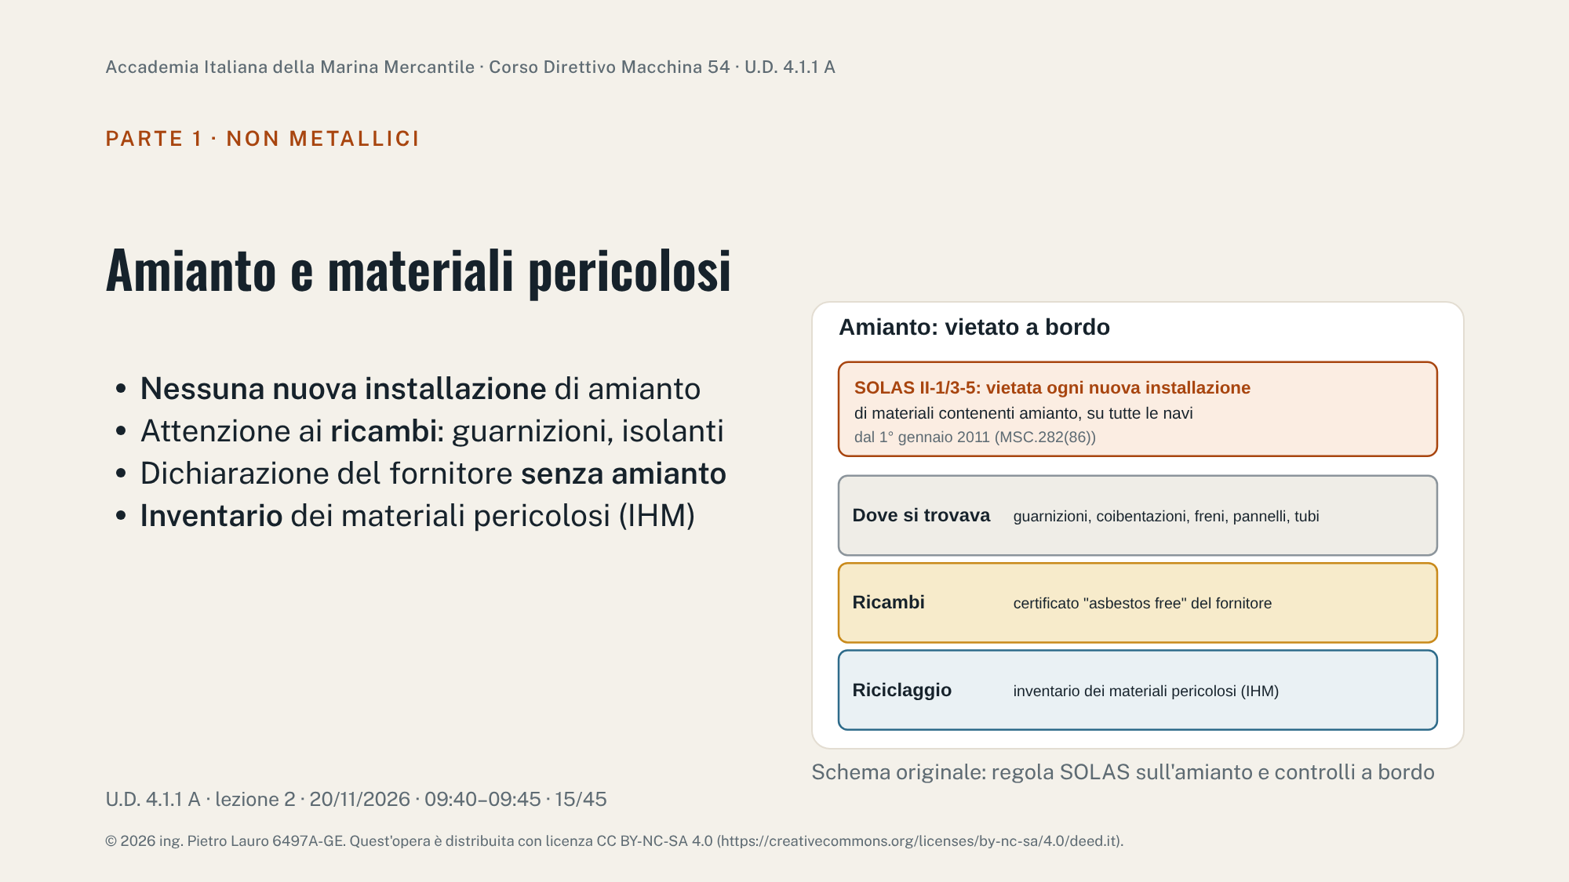
Notes:
SOLAS II-1/3-5, come emendata con la risoluzione MSC.282(86): dal 1° gennaio 2011 è vietata su tutte le navi la nuova installazione di materiali contenenti amianto (prima erano ammesse eccezioni). In passato l'amianto era nelle guarnizioni, nelle coibentazioni di tubi e caldaie, nei freni, nei pannelli antincendio. Per l'ufficiale di macchina il rischio maggiore oggi sono i ricambi: guarnizioni e materiali isolanti forniti da produttori non controllati; si chiede la dichiarazione del fornitore che il materiale è privo di amianto. Collegamento: la Convenzione di Hong Kong sul riciclaggio delle navi (in vigore dal 26 giugno 2025) e il Regolamento UE 1257/2013 richiedono l'inventario dei materiali pericolosi (IHM), che comprende l'amianto. Verificare date e riferimenti sul testo aggiornato.

Slide 16
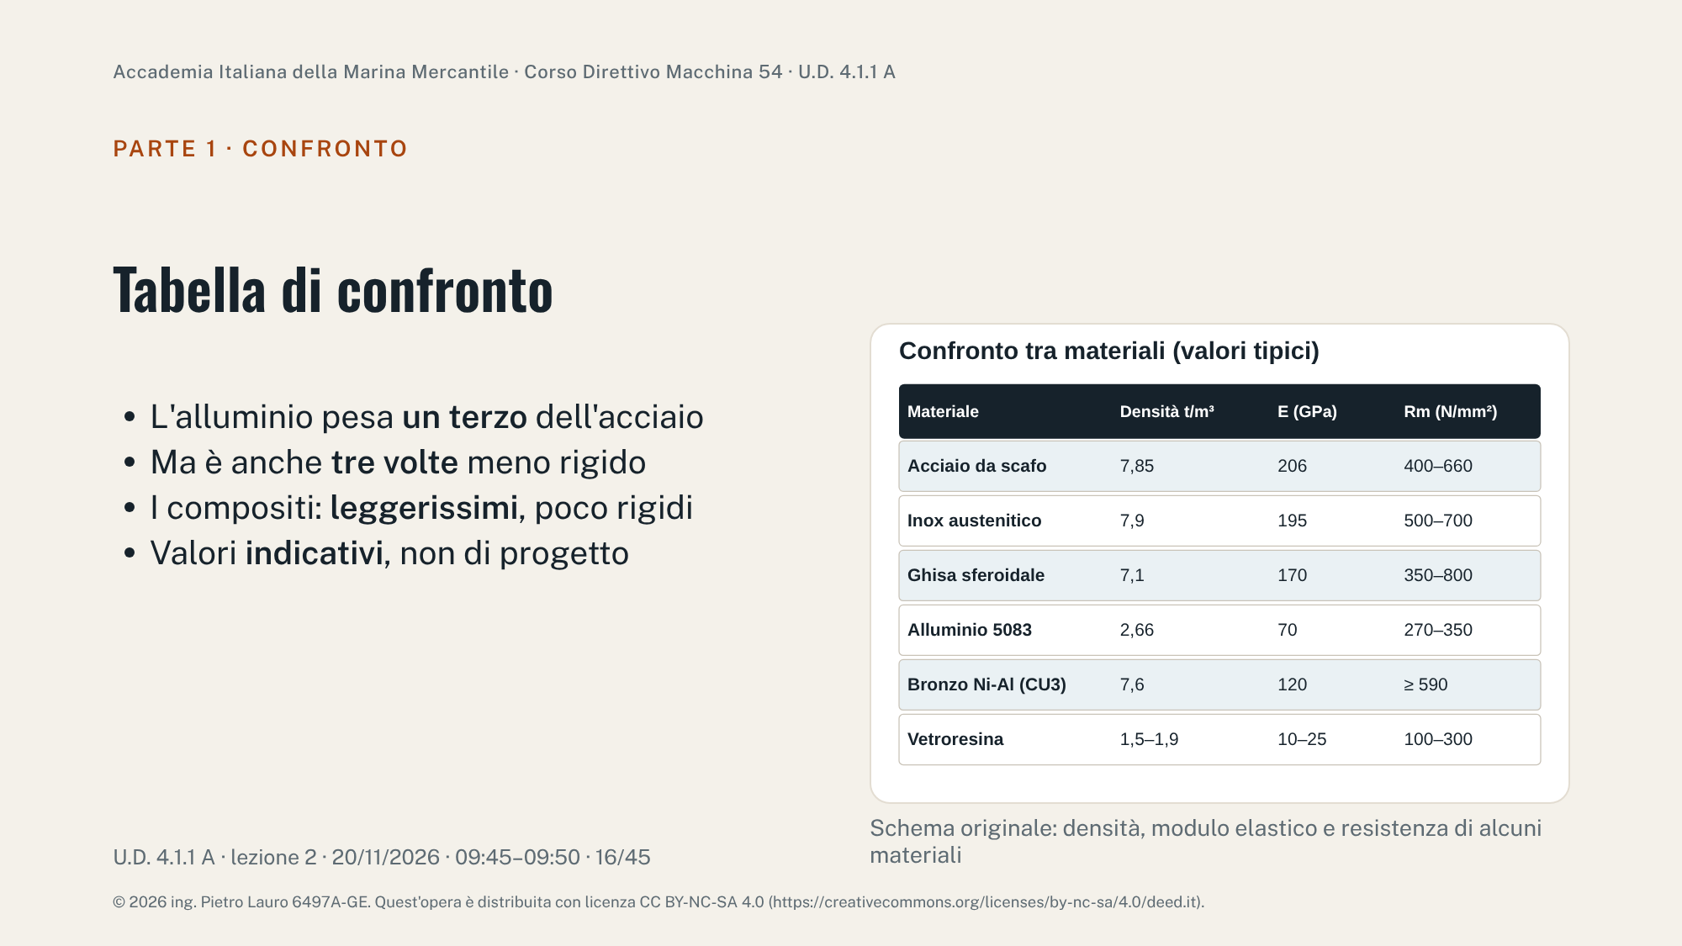
Notes:
Valori tipici di letteratura tecnica, arrotondati, utili per confrontare gli ordini di grandezza; non sono requisiti di classe. Acciaio da scafo: densità 7,85 t/m³, modulo elastico circa 206 GPa, resistenza 400–660 N/mm² secondo il grado. Inox austenitico: densità circa 7,9, modulo circa 195 GPa. Ghisa sferoidale: densità circa 7,1, modulo 160–175 GPa, resistenza 350–800 (UR W10). Lega di alluminio 5083: densità 2,66, modulo circa 70 GPa, resistenza 270–350 N/mm² secondo lo stato. Bronzo nichel-alluminio CU3: densità circa 7,6, resistenza minima 590 (UR W24). Vetroresina: densità 1,5–1,9, modulo 10–25 GPa secondo fibra e laminazione. Domanda da porre: a parità di rigidezza, quanto si risparmia davvero con l'alluminio? Meno di quanto suggerisce la densità, perché servono spessori e altezze maggiori.

Slide 17
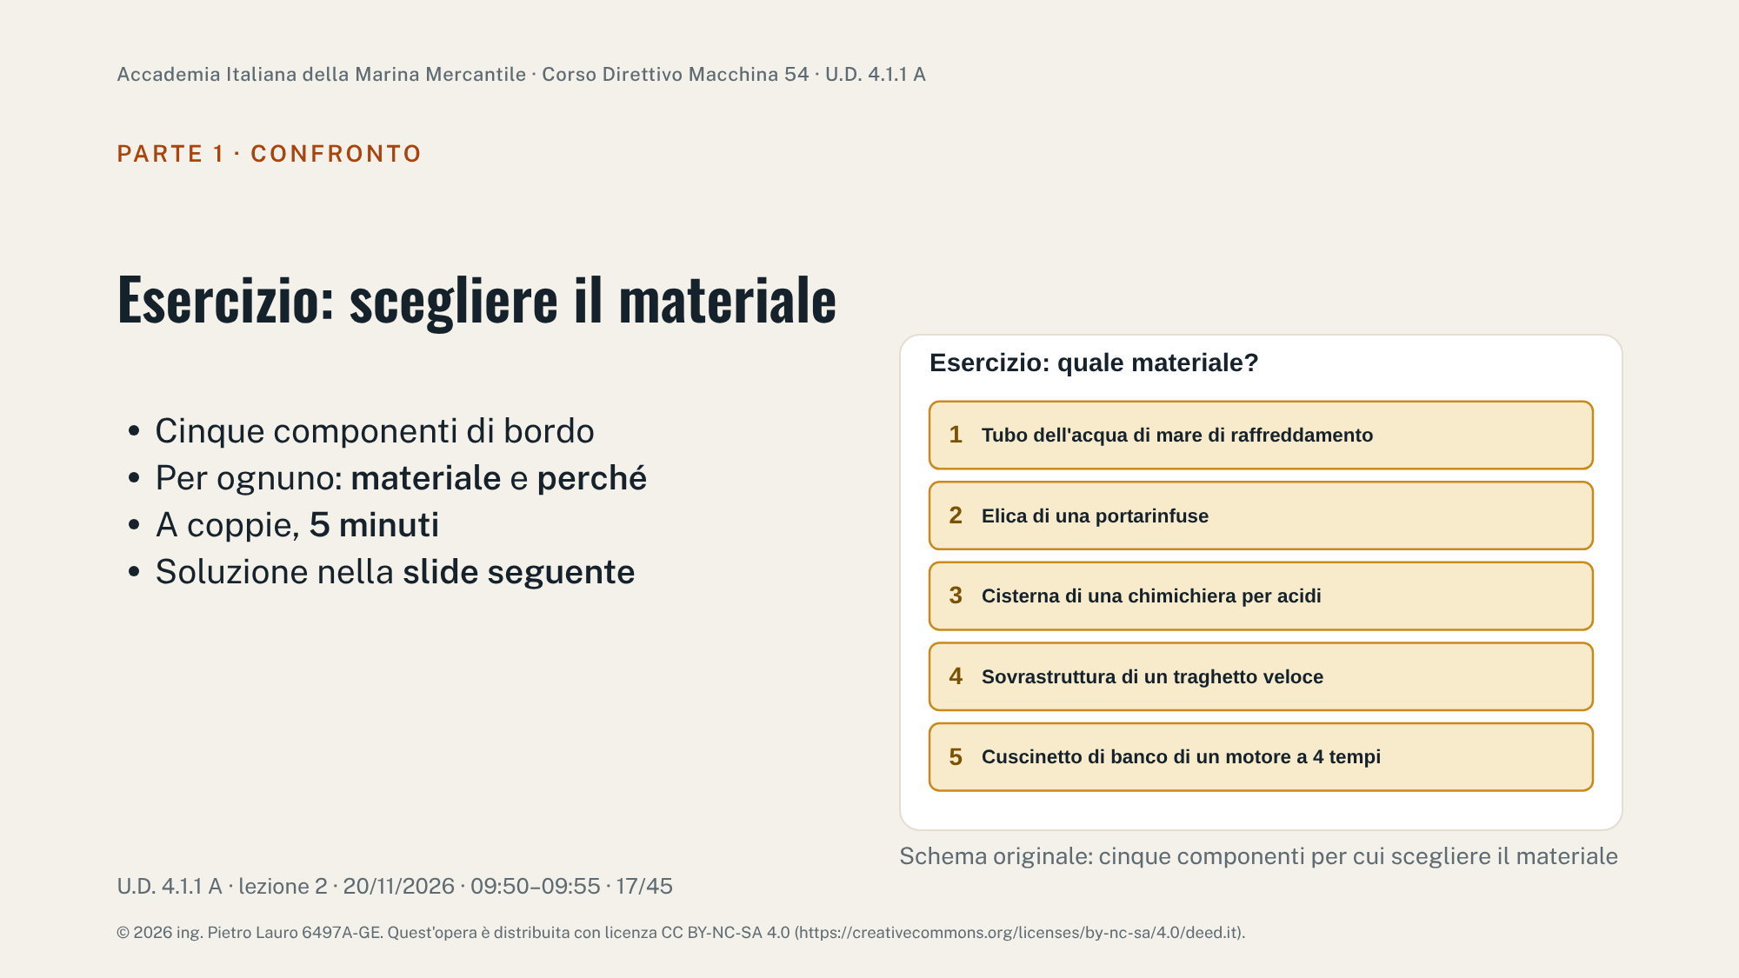
Notes:
Far lavorare a coppie; chiedere per ogni componente il materiale e la proprietà che giustifica la scelta. Soluzione nella slide seguente.

Slide 18
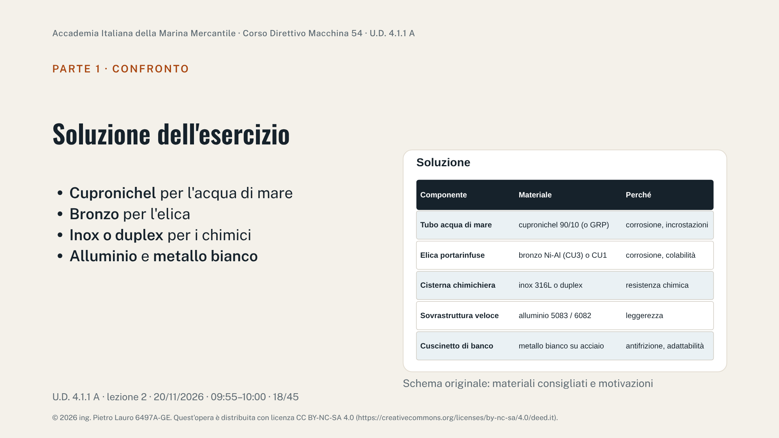
Notes:
Soluzione commentata. 1) Tubo dell'acqua di mare: cupronichel 90/10 (resistenza alla corrosione, effetto antivegetativo); in alternativa vetroresina dove le regole lo ammettono, o acciaio zincato o rivestito con vita più breve. 2) Elica: bronzo al nichel-alluminio CU3 o bronzo al manganese CU1 (UR W24). 3) Cisterna per acidi: acciaio inossidabile 316L o duplex secondo il prodotto (Codice IBC e lista di compatibilità del carico). 4) Sovrastruttura di un traghetto veloce: leghe di alluminio 5083 per le lamiere e 6082 per i profilati, isolate per il fuoco. 5) Cuscinetto di banco: guscio di acciaio con metallo bianco (o leghe al rame-piombo e alluminio-stagno nei motori veloci).

Slide 19
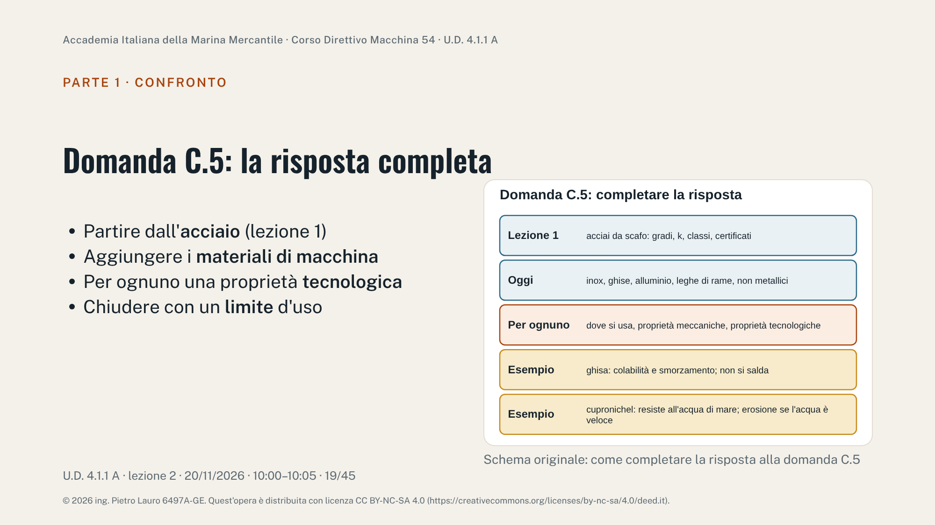
Notes:
Riprendere la traccia della lezione 1 (slide 41) e completarla con i materiali di oggi. Per ogni materiale: impiego, proprietà che giustifica l'impiego, una proprietà tecnologica e un limite. Esempi: ghisa grigia (colabilità, smorzamento delle vibrazioni; fragile, non si salda in modo affidabile); acciaio inossidabile (resistenza alla corrosione; pitting con cloruri, costo); alluminio (leggerezza, buona saldabilità delle leghe 5000; perdita di resistenza al fuoco, corrosione galvanica); cupronichel (resistenza all'acqua di mare; erosione-corrosione ad alta velocità); metallo bianco (antifrizione; fonde in caso di surriscaldamento).

Slide 20
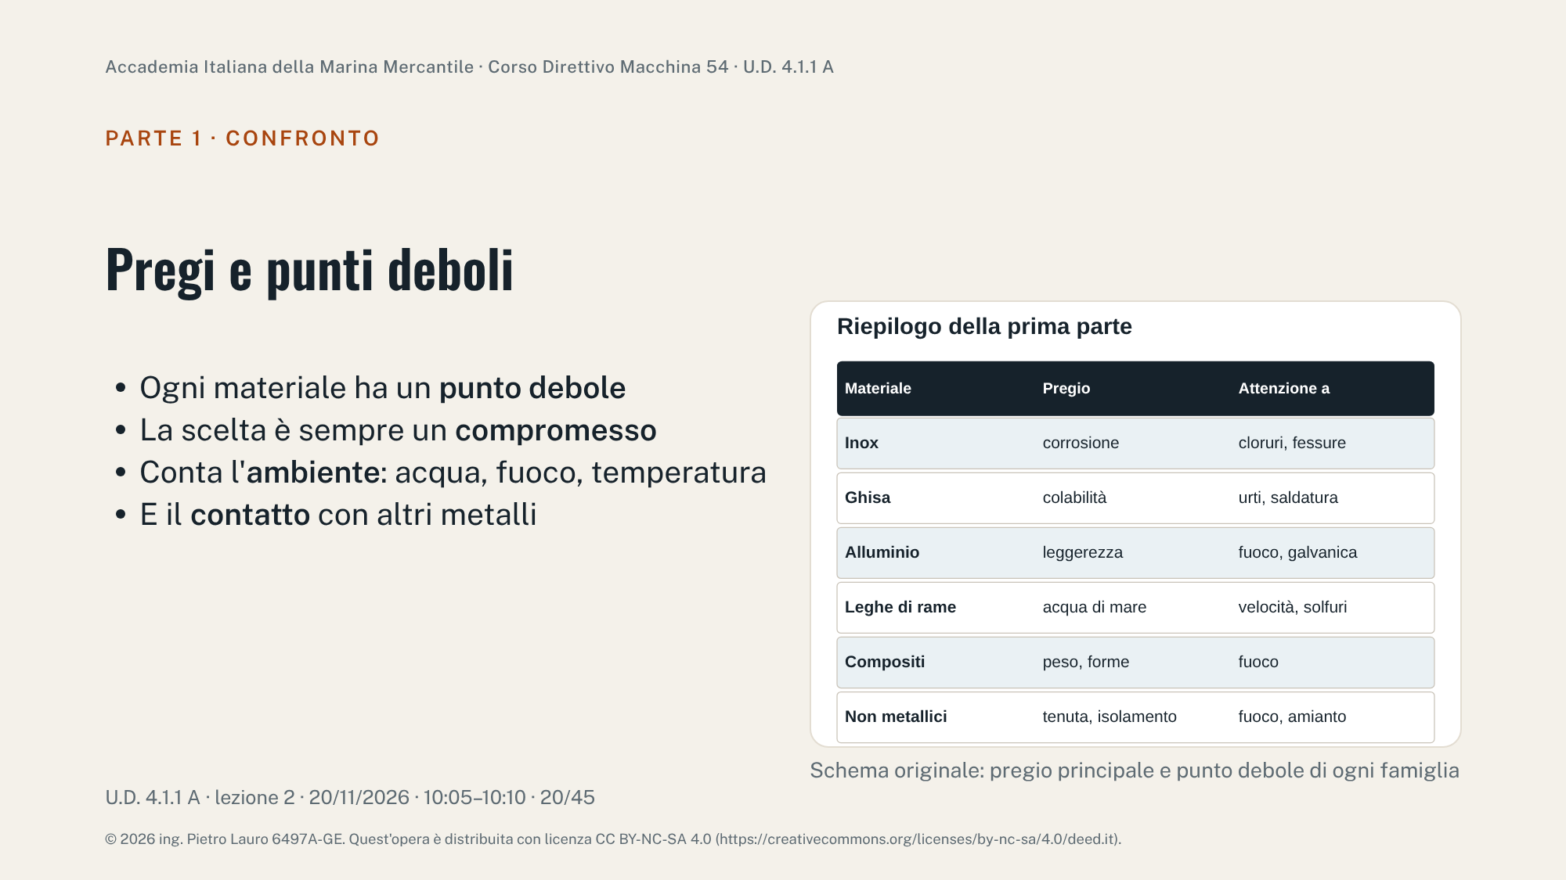
Notes:
Tabella di sintesi: per ogni famiglia di materiali il pregio che ne giustifica l'uso e il punto debole che l'ufficiale di macchina deve sorvegliare. Fa da ponte verso la lezione 3, in cui l'ambiente (acqua di mare, cloruri, contatto tra metalli) diventa il tema principale.

Slide 21
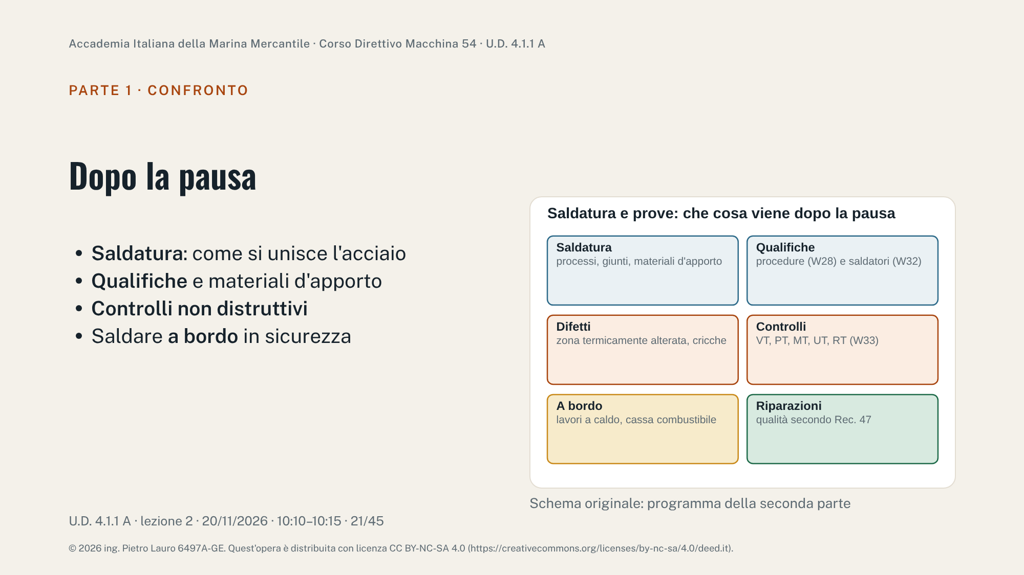
Notes:
Presentare la seconda parte prima della pausa, così i corsisti vedono il collegamento: i materiali della prima parte si uniscono quasi sempre per saldatura; la qualità del giunto dipende dalla procedura, dal saldatore e dai controlli.

Slide 22
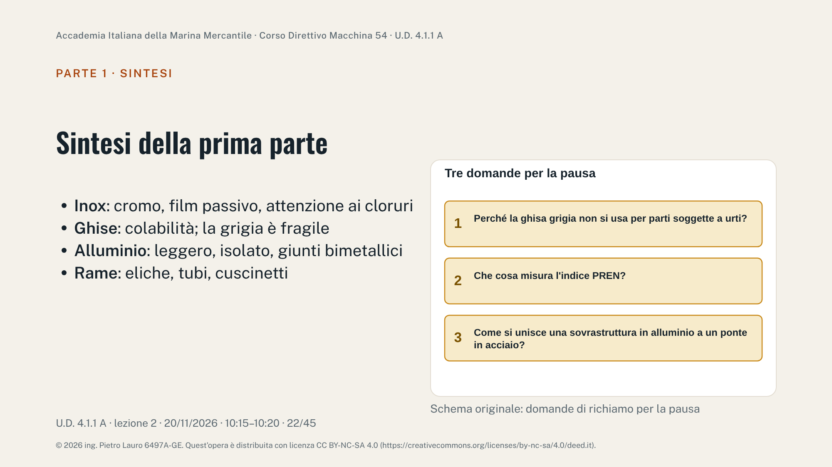
Notes:
Domande per la pausa, risposte alla ripresa (slide 23). Risposte attese: 1) perché la grafite in lamelle agisce come tante piccole cricche: la ghisa grigia è fragile, ha allungamento quasi nullo e non sopporta urti; 2) la resistenza al pitting di un acciaio inossidabile in funzione di cromo, molibdeno e azoto (PREN = Cr + 3,3 Mo + 16 N); 3) con un giunto di transizione bimetallico saldato all'acciaio da un lato e all'alluminio dall'altro, o con unioni bullonate isolate, per evitare la corrosione galvanica.

Slide 23
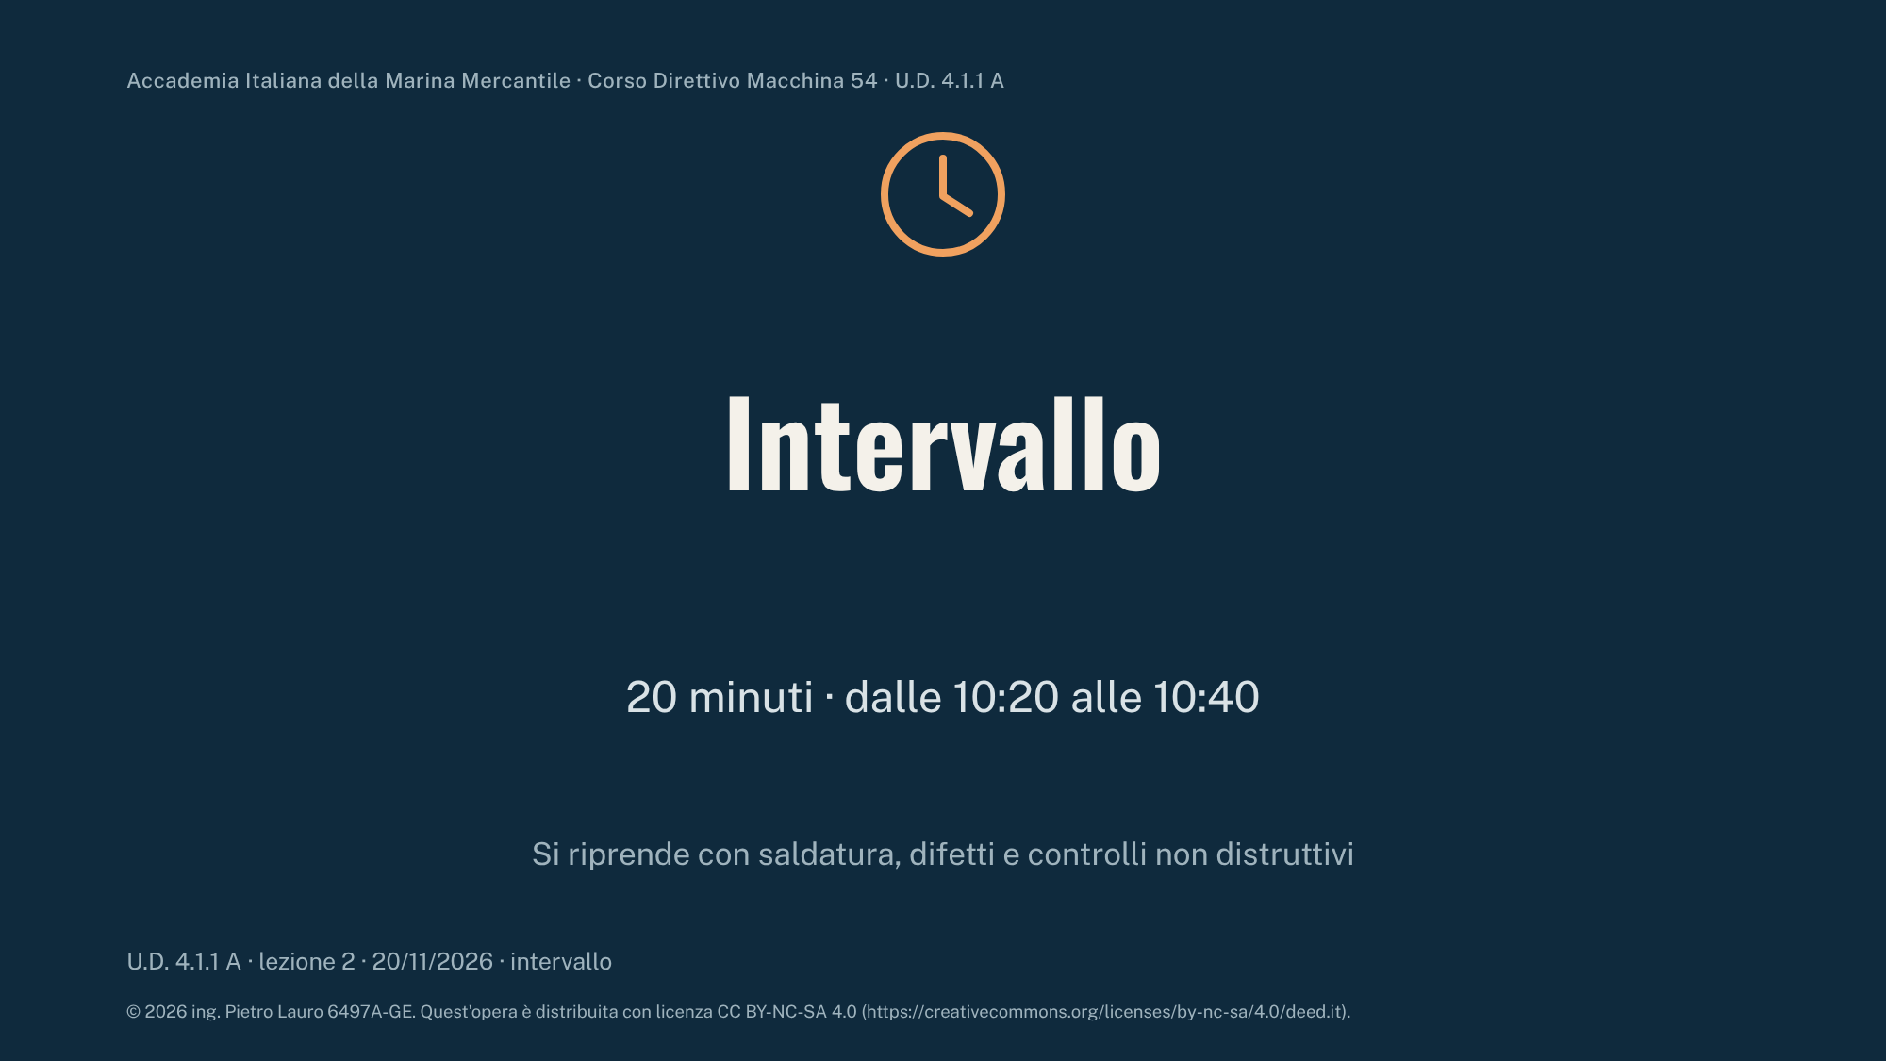
Notes:
Intervallo di 20 minuti. La lezione riprende alle 10:40 e chiude alle 12:30.

Slide 24
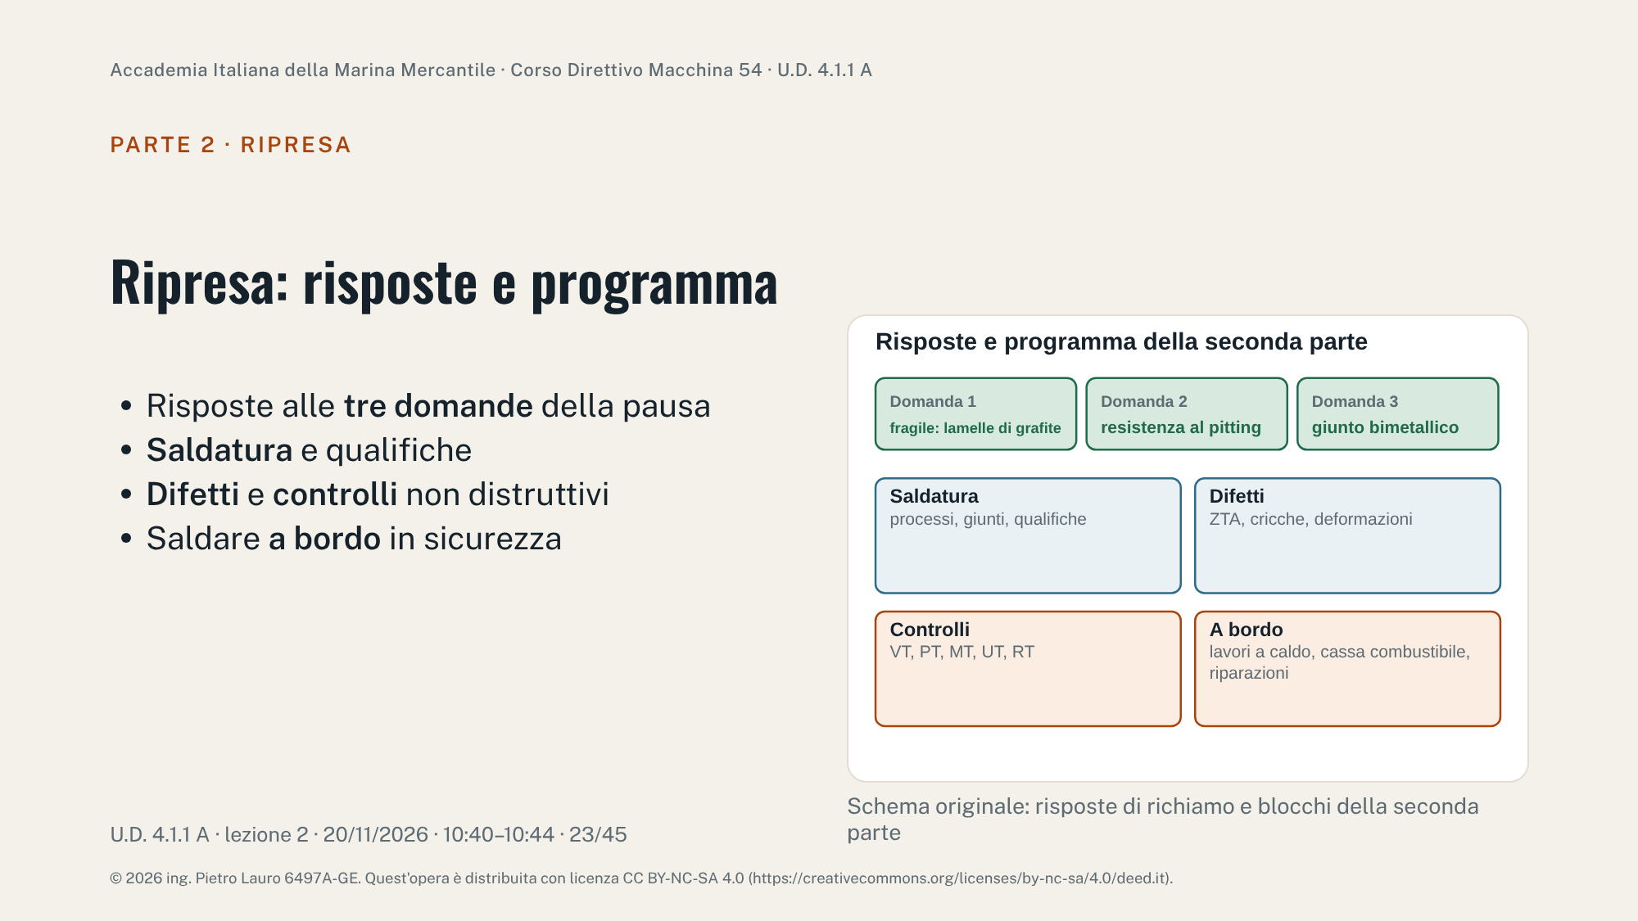
Notes:
Verificare le risposte della pausa: 1) la ghisa grigia è fragile perché la grafite in lamelle agisce come un insieme di microcricche; 2) il PREN misura la resistenza al pitting di un inossidabile (Cr + 3,3 Mo + 16 N); 3) giunto bimetallico o unioni bullonate isolate. Seconda parte: saldatura e qualifiche, difetti, controlli non distruttivi, saldatura a bordo e in una cassa combustibile, riparazioni.

Slide 25
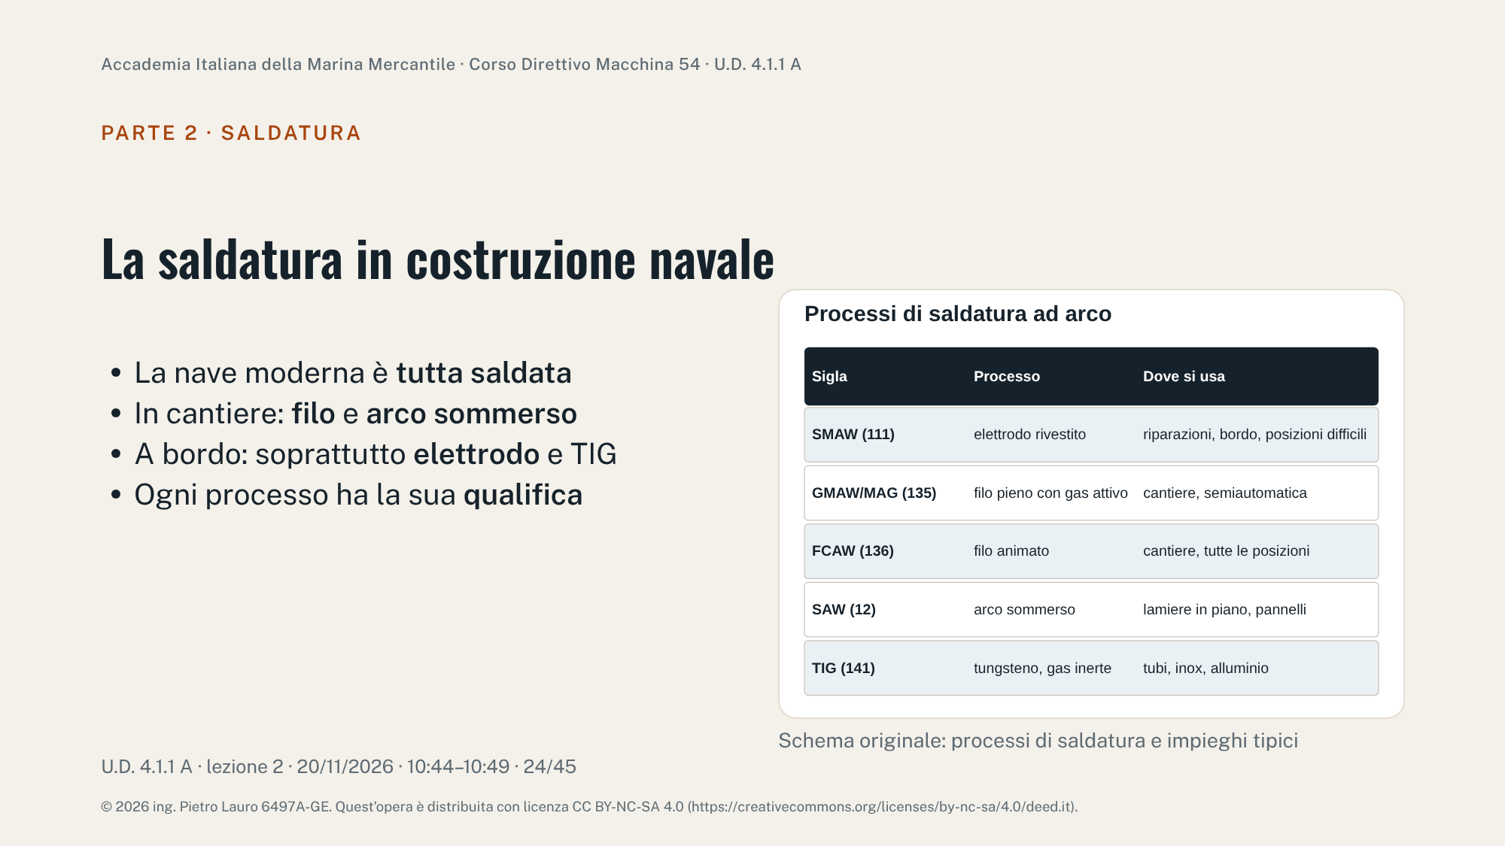
Notes:
Processi ad arco più usati (con il numero ISO 4063 tra parentesi): elettrodo rivestito SMAW (111), il più usato nelle riparazioni a bordo per semplicità e per tutte le posizioni; saldatura a filo pieno con gas attivo MAG (135) e a filo animato FCAW (136), semiautomatiche, molto usate in cantiere; arco sommerso SAW (12), automatico, per lamiere in piano e pannelli dei blocchi; TIG (141) con elettrodo di tungsteno e gas inerte, per tubi, acciai inossidabili, alluminio e prime passate. Nei materiali d'apporto della UR W17 i suffissi indicano il processo (S arco sommerso, M e TM filo, T tecnica a due passate, V elettrogas ed elettroscoria). Per l'alluminio si usano MIG e TIG con apporto secondo UR W26.

Slide 26
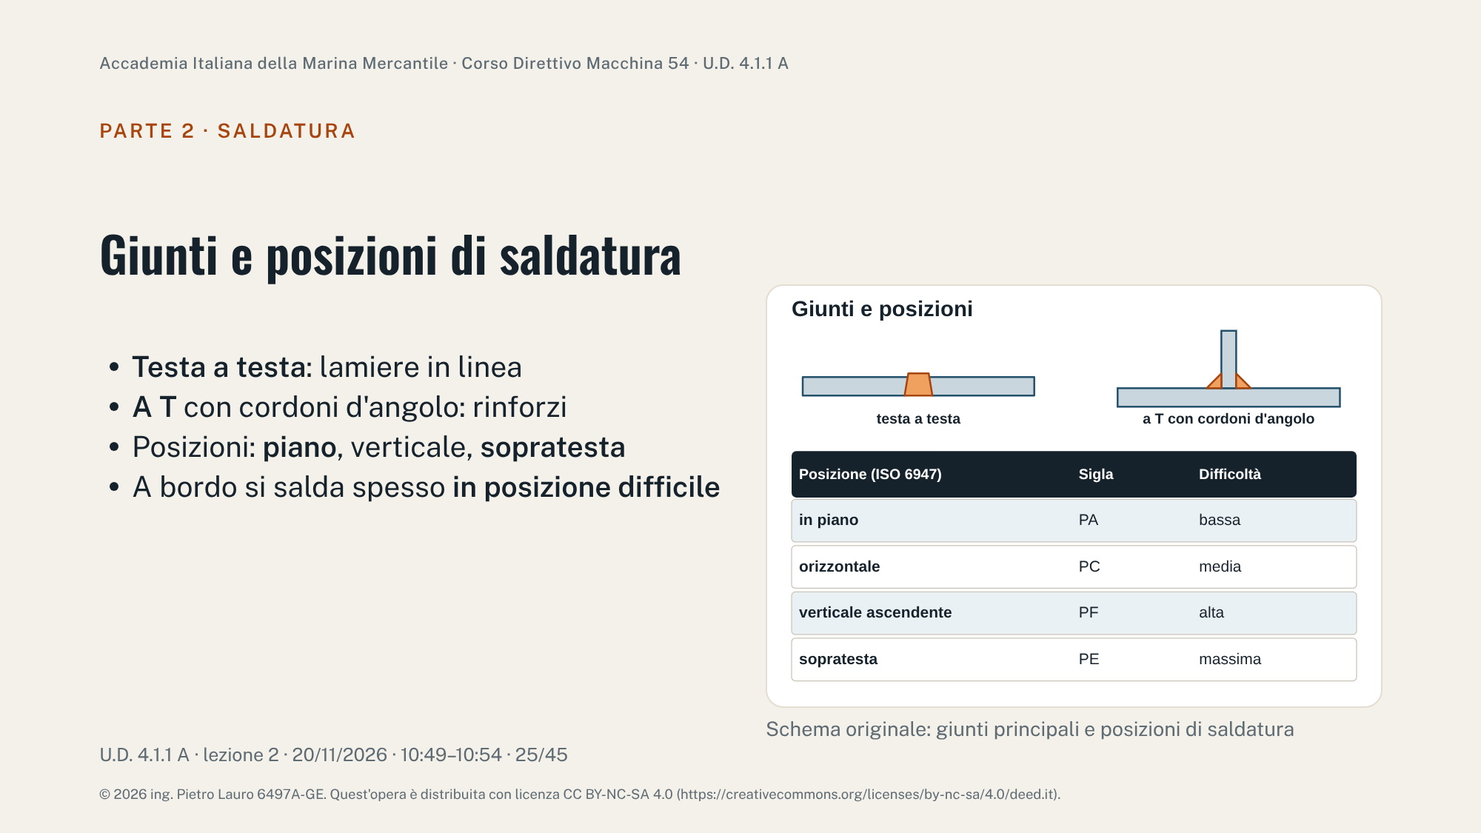
Notes:
Giunti principali: testa a testa (lamiere in prosecuzione, con cianfrino e penetrazione completa; i giunti del fasciame e dei corsi), a T e a croce (rinforzi su lamiera, con cordoni d'angolo o a piena penetrazione nei punti più sollecitati), a sovrapposizione (raddoppi, da evitare nelle strutture primarie). Posizioni secondo ISO 6947: PA in piano, PB d'angolo in piano, PC orizzontale su parete verticale, PF verticale ascendente, PG verticale discendente, PE sopratesta. Le qualifiche di saldatori e procedure valgono per le posizioni provate (UR W32, 3.8). A bordo, nelle riparazioni, si salda spesso in verticale o sopratesta, in spazi ristretti: è un motivo in più per usare saldatori qualificati per quelle posizioni.

Slide 27
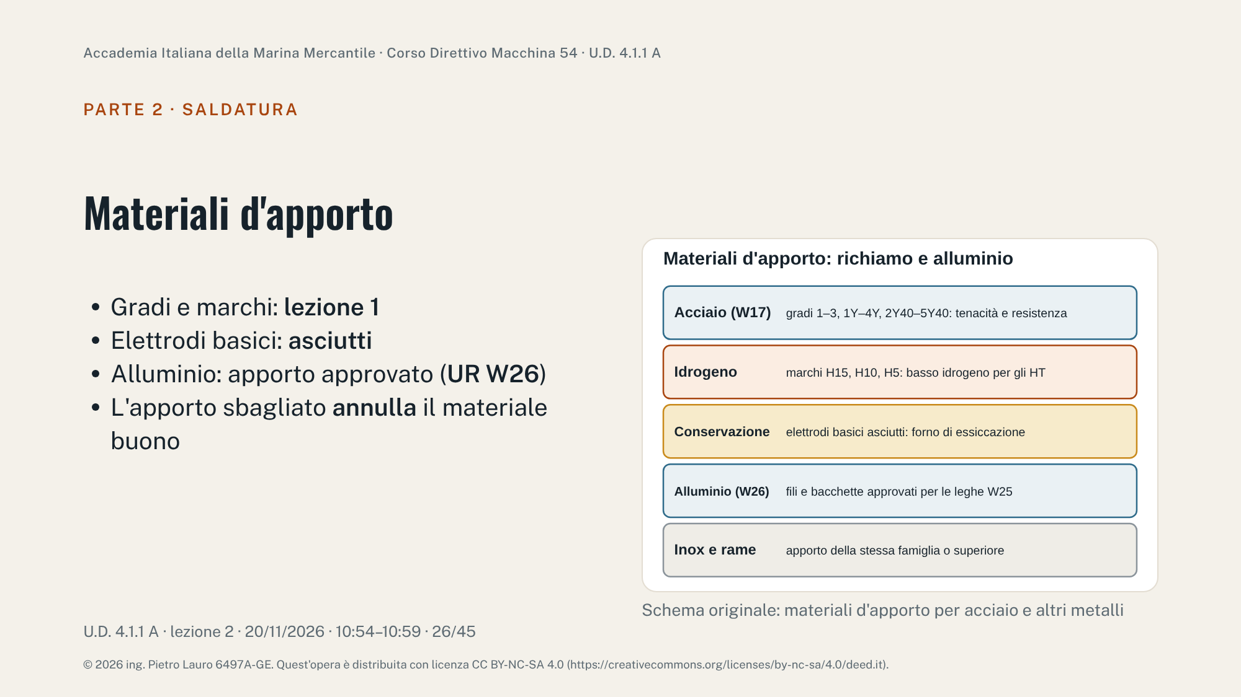
Notes:
Richiamo della lezione 1 (UR W17 Rev.6): i materiali d'apporto per acciai da scafo hanno gradi di resistenza e tenacità e marchi di idrogeno diffusibile (H15, H10, H5). Gli elettrodi basici a basso idrogeno assorbono umidità: vanno conservati e, se richiesto dal fabbricante, essiccati in forno e tenuti in fornetti portatili durante il lavoro; l'umidità porta idrogeno nella saldatura e cricche a freddo. Per le leghe di alluminio i materiali d'apporto sono approvati secondo UR W26 Rev.2 (2021). Per inossidabili e leghe di rame si usa un apporto della stessa famiglia o più legato. Messaggio: un materiale base certificato con un apporto non adatto dà un giunto non conforme.

Slide 28
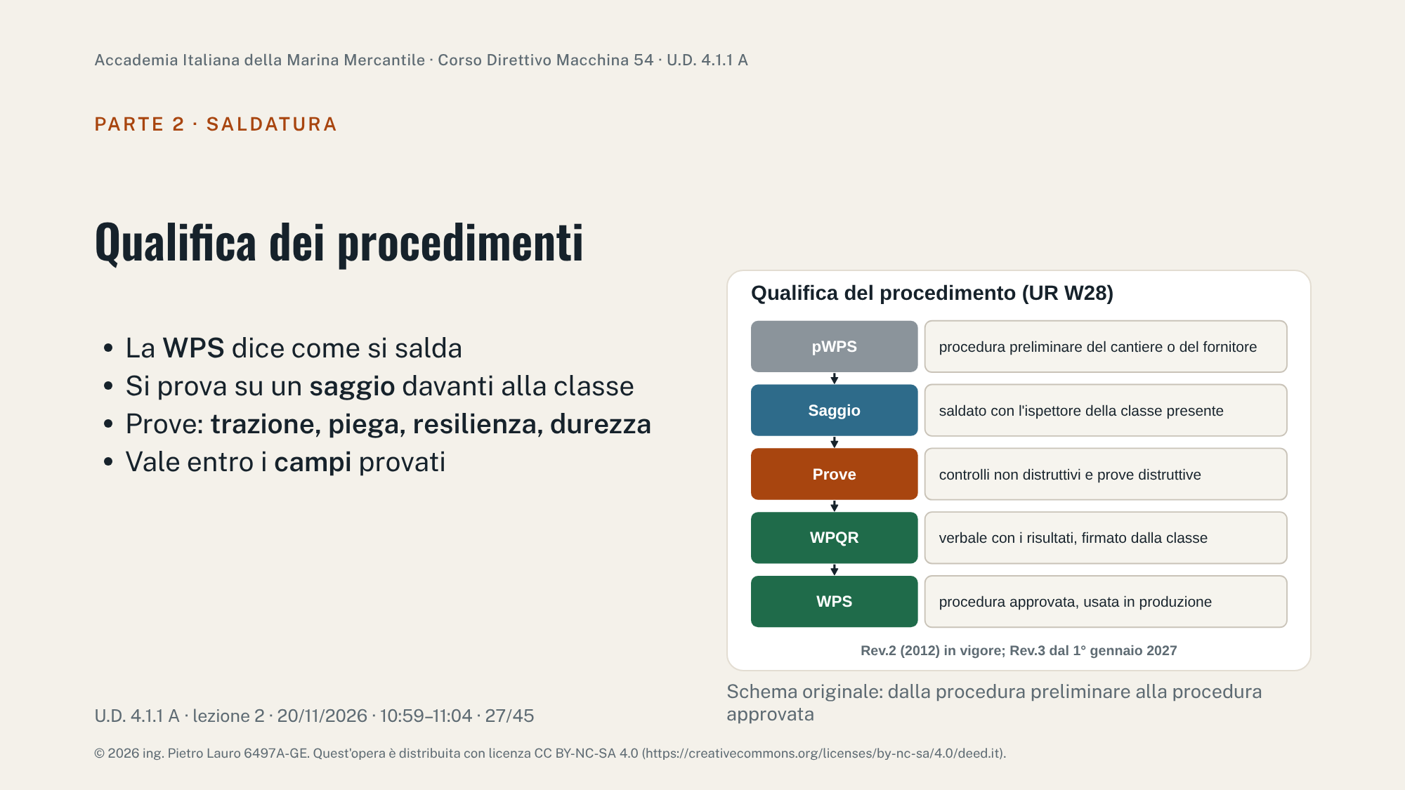
Notes:
IACS UR W28 Rev.2 (marzo 2012), qualifica dei procedimenti di saldatura per acciai da scafo e strutture marine (la Rev.3, revisione completa, si applica dal 1° gennaio 2027). Il cantiere o il fabbricante prepara una specifica preliminare (pWPS) con tutte le variabili: materiale base, apporto, processo, posizione, preparazione, preriscaldo, energia, temperatura tra le passate (3.1). Il saggio si salda alla presenza dell'ispettore e si sottopone a controlli non distruttivi e a prove distruttive: trazione trasversale, piega, resilienza nel metallo depositato e nella zona termicamente alterata, macrografia e durezza (oltre 355 N/mm², massimo 350 HV10). I risultati sono raccolti nel verbale (WPQR) e la WPS approvata vale entro i campi definiti dalla UR (spessori, posizioni, gradi). A bordo: una riparazione strutturale si esegue con una WPS approvata, che il cantiere o la ditta deve poter esibire.

Slide 29
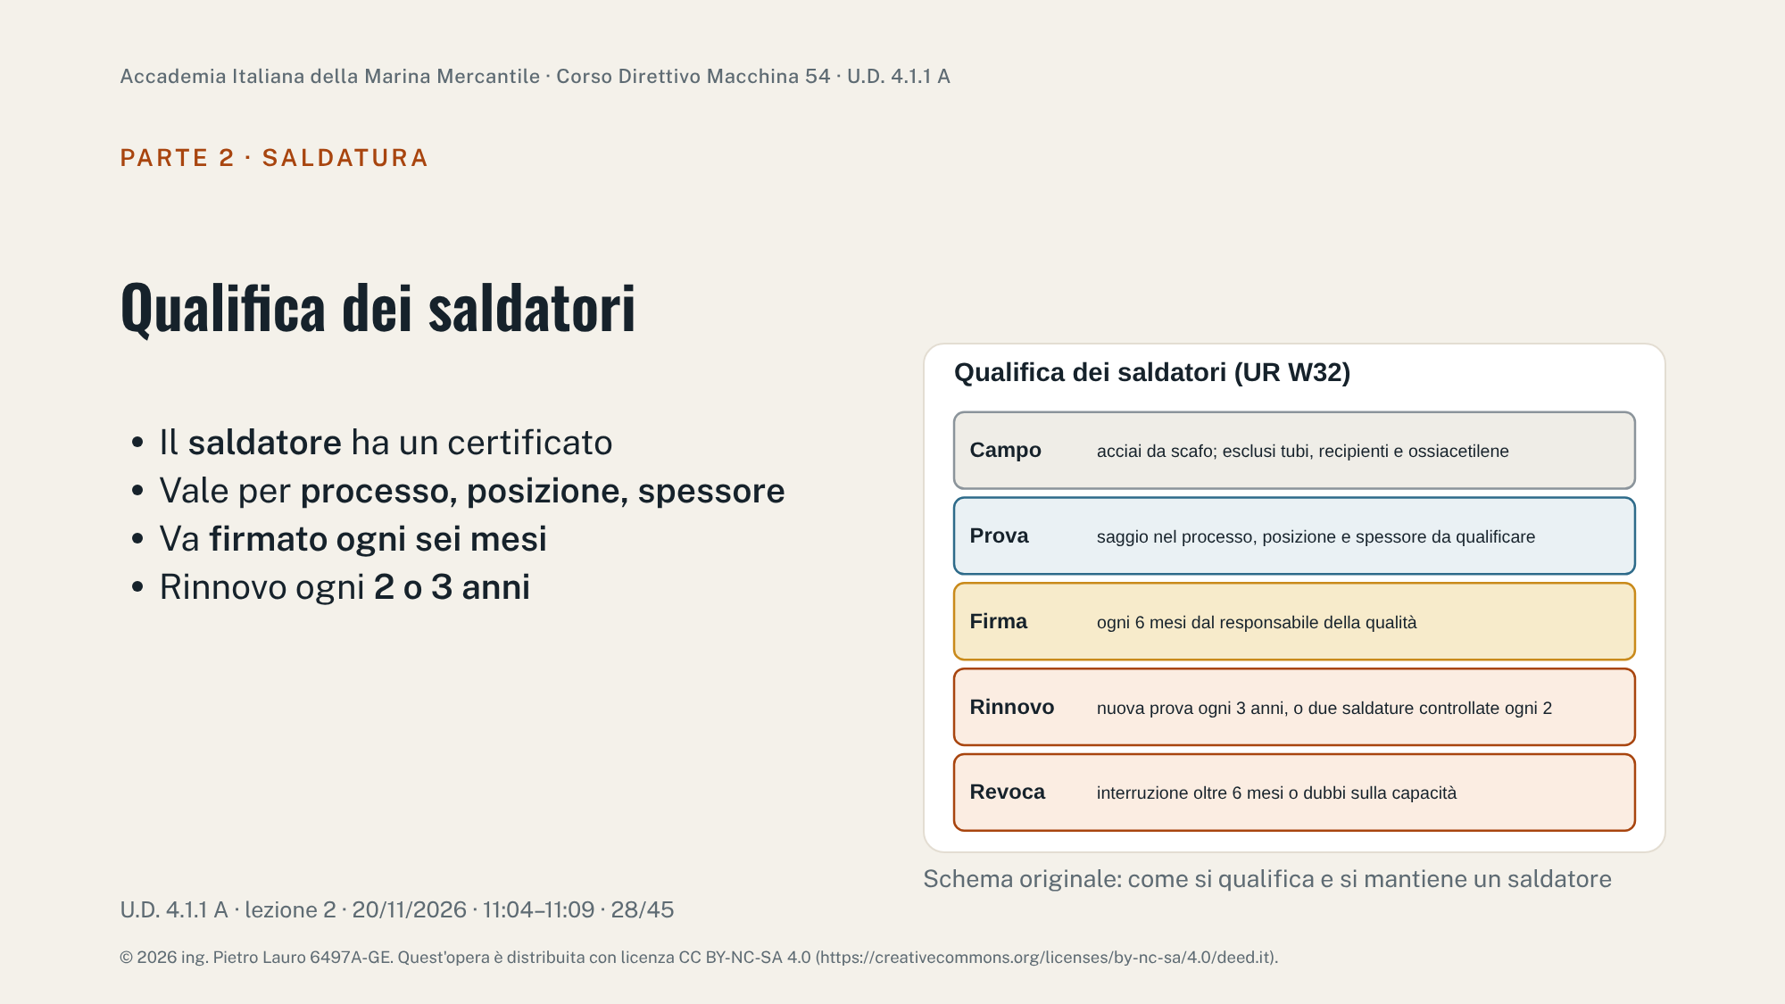
Notes:
IACS UR W32 Rev.1 (settembre 2020), schema di qualifica dei saldatori di acciai da scafo; non copre la saldatura ossiacetilenica e quella di tubi e recipienti in pressione (che seguono altre norme, per esempio ISO 9606-1). Il saldatore esegue un saggio nel processo, tipo di giunto, posizione e campo di spessori da qualificare. Validità (paragrafo 6): il certificato è firmato ogni sei mesi dal responsabile della qualità di produzione, purché il saldatore abbia lavorato con continuità (interruzioni non oltre sei mesi) e non ci siano motivi di dubbio; il mantenimento si fa con una delle opzioni della UR: nuova prova ogni 3 anni, oppure ogni 2 anni due saldature degli ultimi sei mesi controllate con radiografia, ultrasuoni o prove distruttive, oppure validità continua con firme regolari e controlli di produzione. A bordo: chiedere i certificati dei saldatori della ditta di riparazione.

Slide 30
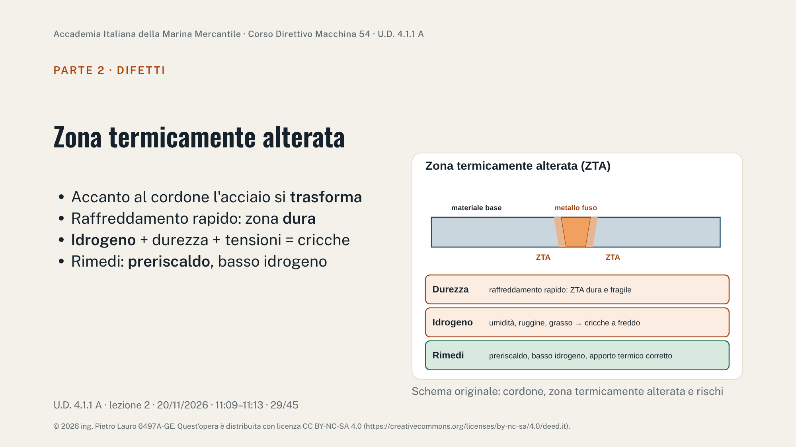
Notes:
Durante la saldatura il materiale base vicino al cordone si scalda oltre la temperatura di trasformazione senza fondere: è la zona termicamente alterata (ZTA). Se si raffredda rapidamente (lamiere spesse, freddo, apporto termico basso) può diventare dura e fragile. Le cricche a freddo (o da idrogeno) nascono dalla combinazione di tre fattori: struttura dura, idrogeno nel metallo (umidità dell'elettrodo, ruggine, grasso, vernice) e tensioni. Possono comparire anche ore dopo la saldatura: per questo la UR W33 fa attendere 48 o 72 ore prima dei controlli sugli acciai più resistenti (slide 37). Rimedi: preriscaldo secondo spessore e carbonio equivalente, elettrodi a basso idrogeno asciutti, pulizia dei lembi, apporto termico corretto, a volte post-riscaldo.

Slide 31
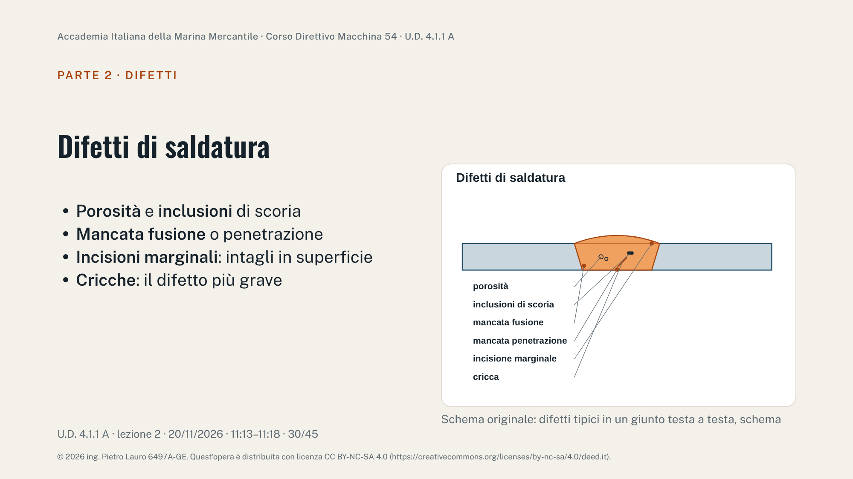
Notes:
Difetti principali (classificazione ISO 6520): porosità (gas intrappolato: umidità, protezione gassosa insufficiente, vento), inclusioni di scoria (pulizia insufficiente tra le passate), mancata fusione con i lembi o tra le passate e mancata penetrazione alla radice (energia insufficiente, cianfrino sbagliato), incisioni marginali (solchi al bordo del cordone, intagli superficiali pericolosi a fatica), eccesso di sovrametallo, cricche (a freddo da idrogeno, a caldo di solidificazione, da strappo lamellare). Le cricche non sono mai accettabili; gli altri difetti hanno livelli di accettabilità (ISO 5817, richiamata dalla UR W33). Collegamento con la fatica: incisioni marginali e sovrametallo eccessivo concentrano la tensione al piede del cordone, dove nascono le cricche di fatica.

Slide 32
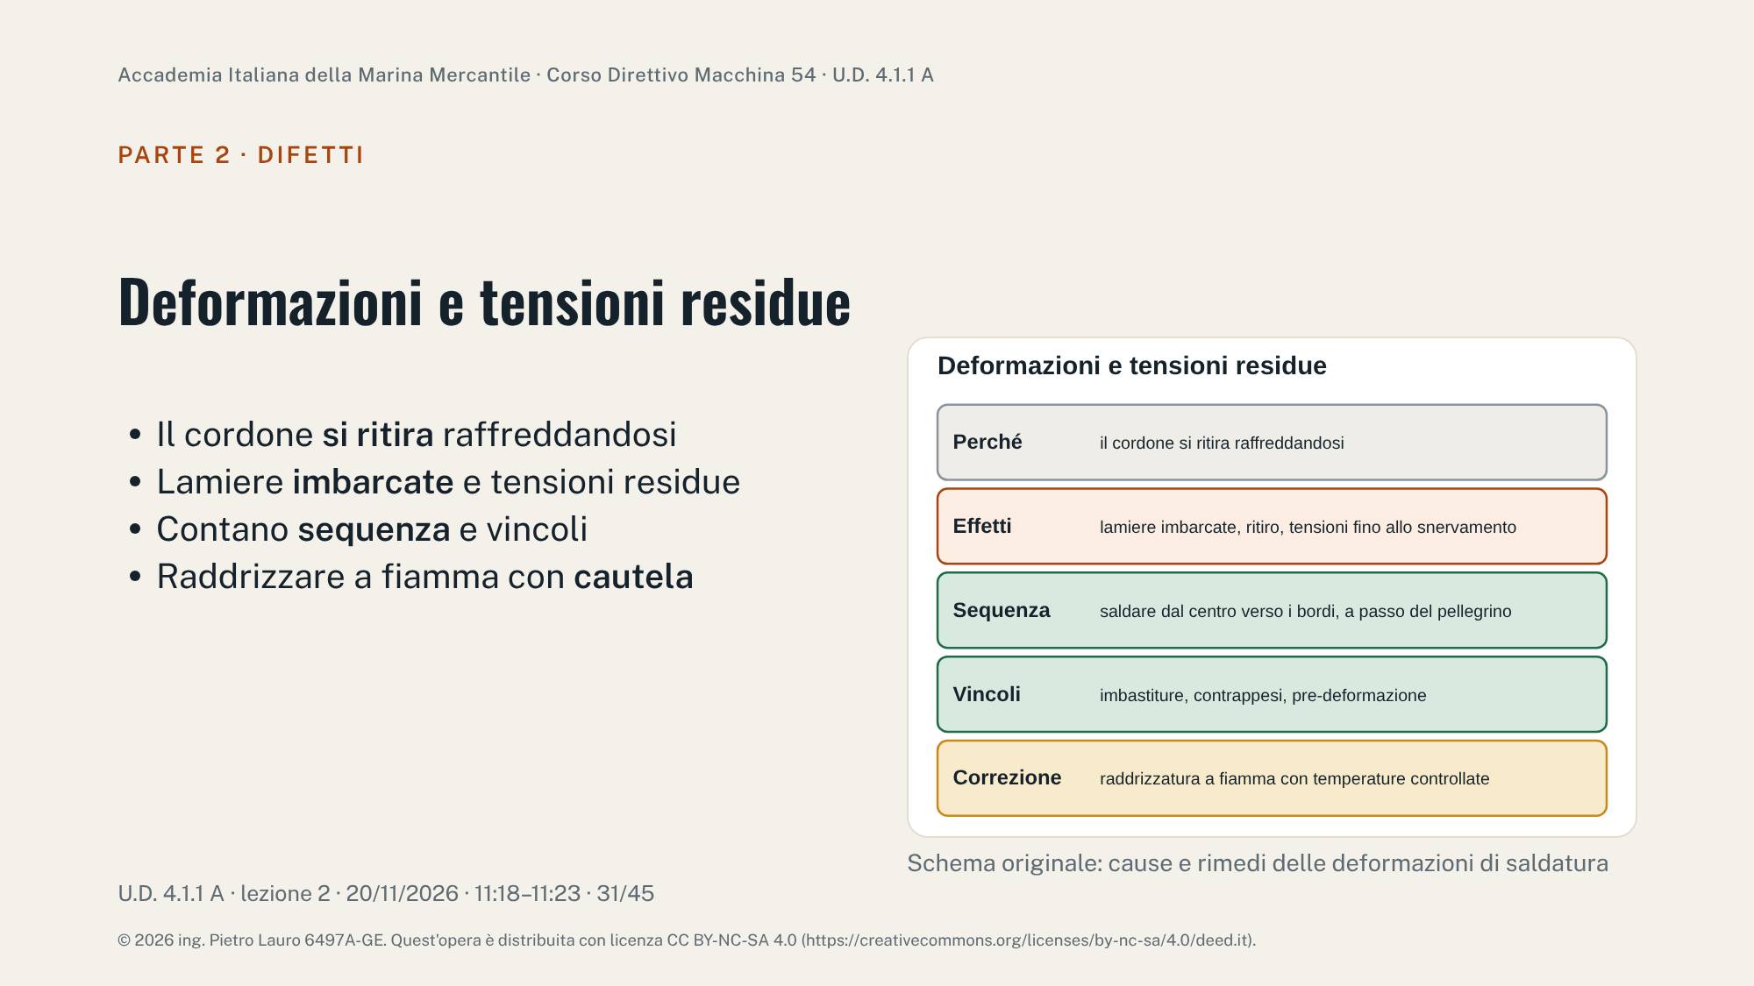
Notes:
Il metallo fuso e la zona vicina si dilatano e poi si ritirano raffreddandosi, contrastati dal materiale freddo intorno: ne derivano deformazioni (lamiere imbarcate tra i rinforzi, ritiri longitudinali e trasversali, rotazioni) e tensioni residue che possono arrivare allo snervamento. Si limitano con la sequenza di saldatura (dal centro verso l'esterno, saldature simmetriche, tecnica a passo del pellegrino), con vincoli e imbastiture, con un apporto termico controllato. Le deformazioni si correggono con raddrizzatura a fiamma: sugli acciai TM e bonificati la temperatura va controllata (nella lezione 1: non oltre circa 580 °C per i TM senza accordo con la classe). In riparazione a bordo: inserti di lamiera grandi saldati senza sequenza producono imbarcamenti visibili e tensioni residue.

Slide 33
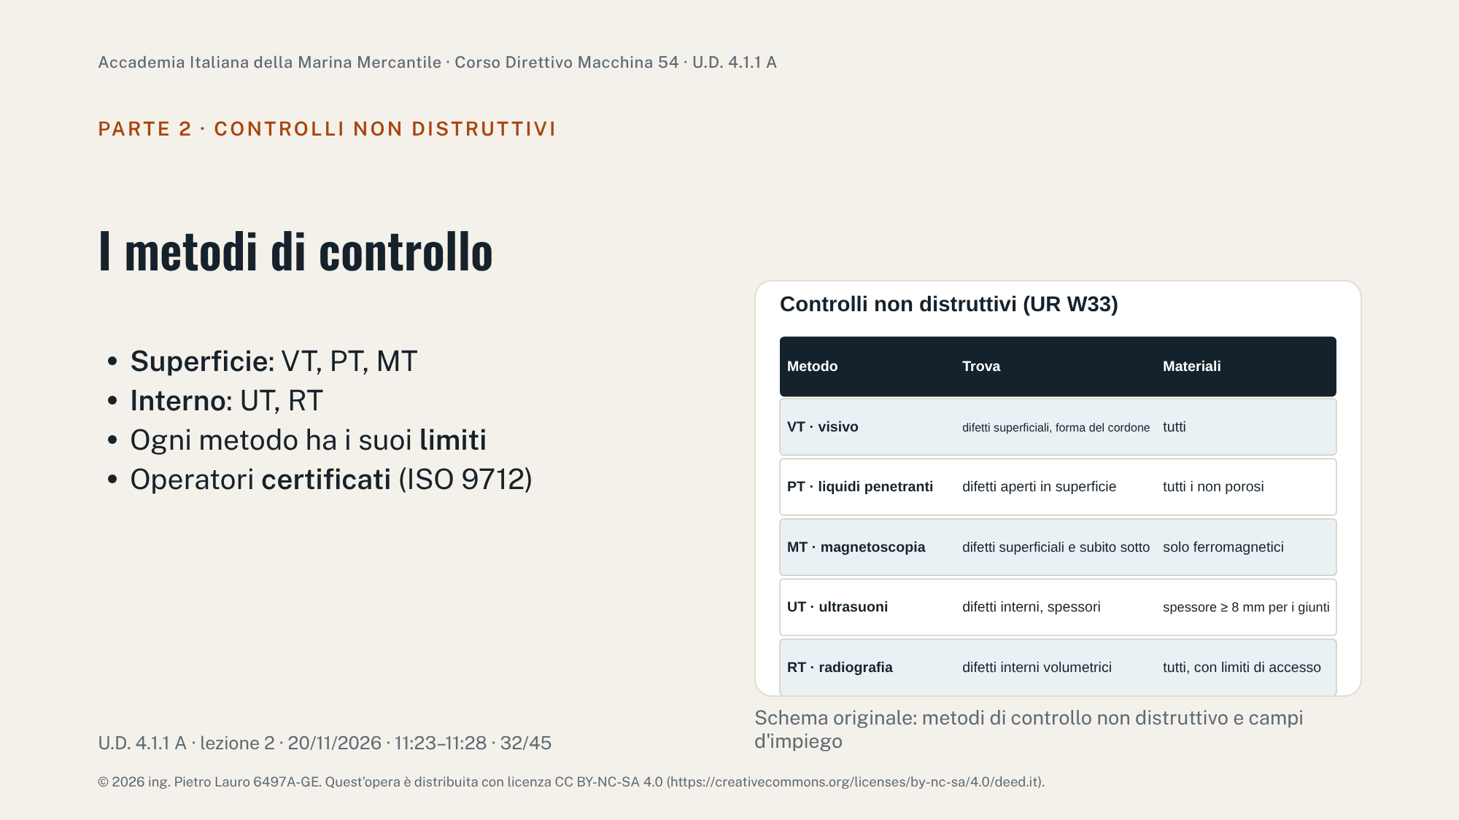
Notes:
IACS UR W33 Rev.1 Corr.1 (2021), controlli non distruttivi delle saldature di scafo in acciaio (la Rev.2 si applica dal 1° gennaio 2028; la UR W34 riguarda i metodi avanzati come phased array, TOFD e radiografia digitale). Metodi convenzionali: per i difetti superficiali VT (visivo), PT (liquidi penetranti), MT (magnetoscopia); per i difetti interni UT (ultrasuoni) e RT (radiografia) (2.5.1). Tabella 1 della UR: per i giunti testa a testa a piena penetrazione sotto 8 mm VT, PT, MT, RT; da 8 mm in su anche UT; per i giunti a T e d'angolo senza piena penetrazione VT, PT, MT e UT per controllare la penetrazione. La magnetoscopia funziona solo sugli acciai ferromagnetici (non sugli austenitici, sull'alluminio, sulle leghe di rame). Il personale è certificato secondo ISO 9712 (livelli 1, 2, 3).

Slide 34
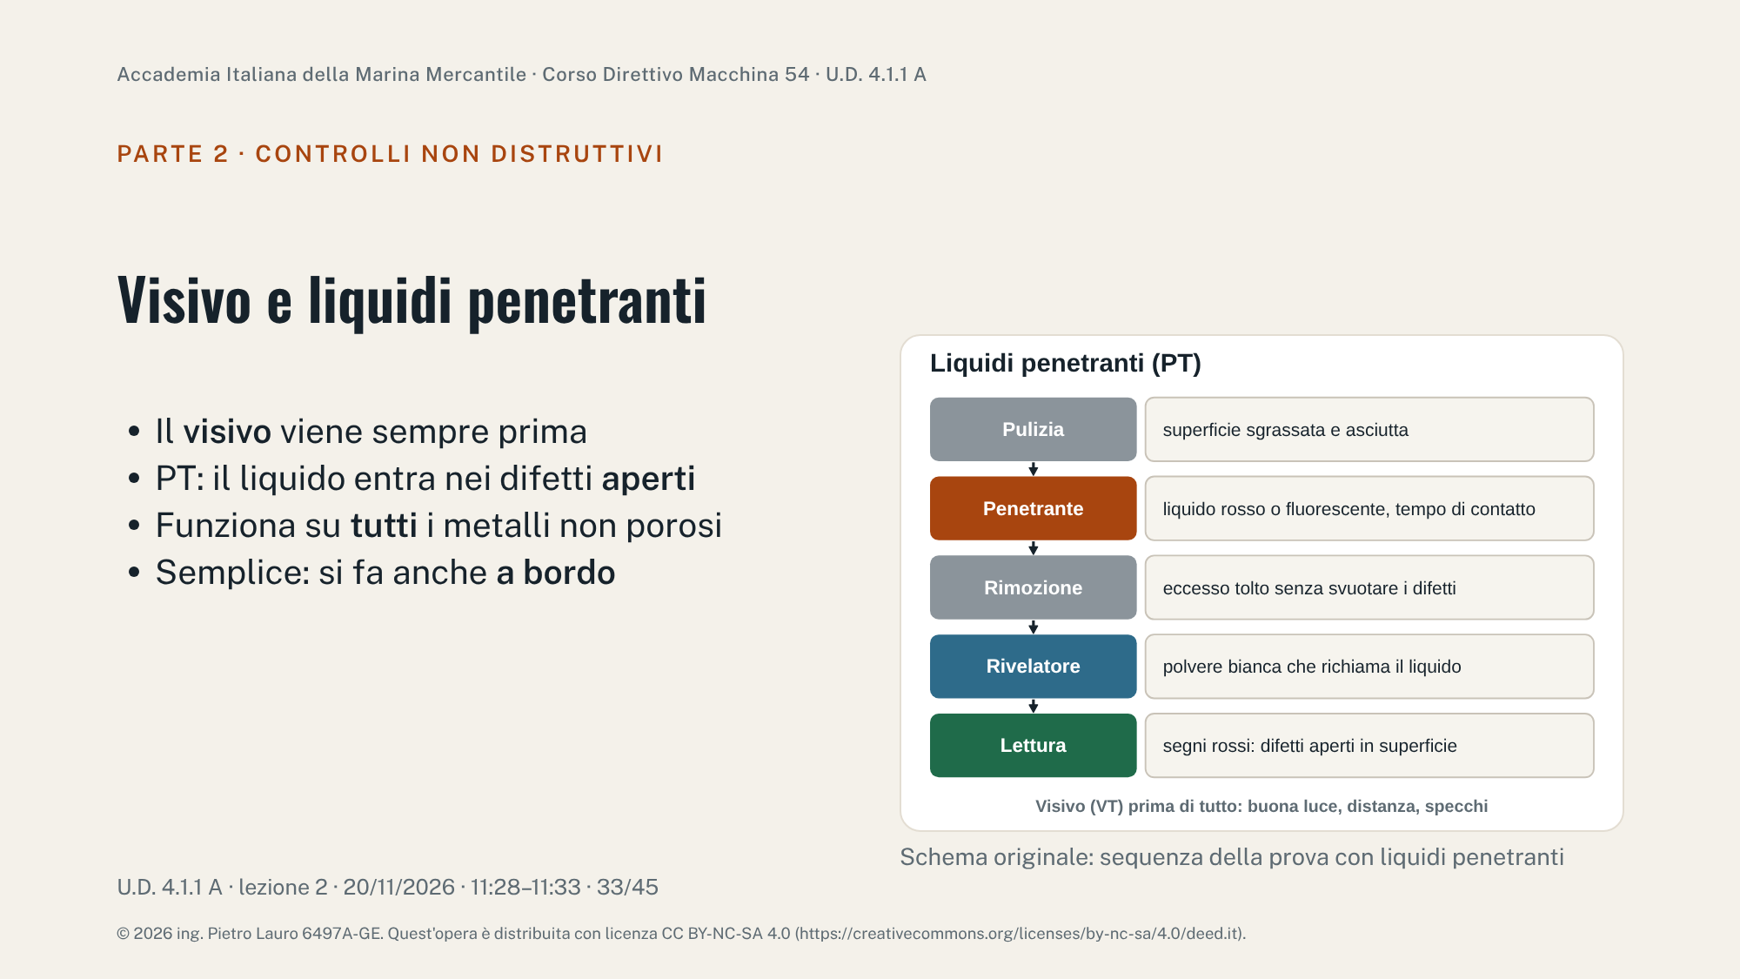
Notes:
Esame visivo (VT): il primo controllo, sempre; richiede buona illuminazione, accesso, eventualmente lenti e specchi; verifica forma del cordone, incisioni, cricche visibili, porosità superficiali. Liquidi penetranti (PT): la superficie pulita e asciutta riceve un liquido colorato (rosso) o fluorescente che per capillarità entra nei difetti aperti in superficie; dopo il tempo di contatto si rimuove l'eccesso, si applica un rivelatore bianco che richiama il liquido dai difetti, che appaiono come segni rossi su fondo bianco. Pregi: semplice, economico, adatto a tutti i metalli non porosi, anche inox, alluminio e bronzi (per esempio cricche sulle pale delle eliche). Limiti: trova solo difetti aperti in superficie, richiede superfici pulite. A bordo si usa per controllare una riparazione o una cricca sospetta.

Slide 35
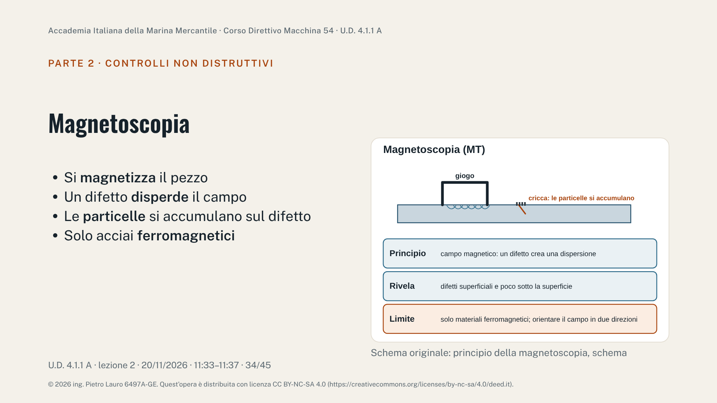
Notes:
Magnetoscopia (MT): il pezzo viene magnetizzato (giogo elettromagnetico, puntali, bobine); dove c'è una discontinuità superficiale o poco sotto la superficie il campo magnetico disperde all'esterno e le particelle ferromagnetiche (secche o in sospensione, colorate o fluorescenti) si accumulano disegnando il difetto. È più sensibile dei liquidi penetranti per le cricche fini e trova difetti chiusi poco sotto la superficie, ma funziona solo sui materiali ferromagnetici (acciai al carbonio e basso legati, non austenitici, alluminio, rame). Il campo deve essere orientato perpendicolarmente al difetto: si magnetizza in due direzioni. Uso tipico: cricche nei cordoni d'angolo, nei braccioli, negli alberi e nei fucinati (UR W7 e W8).

Slide 36
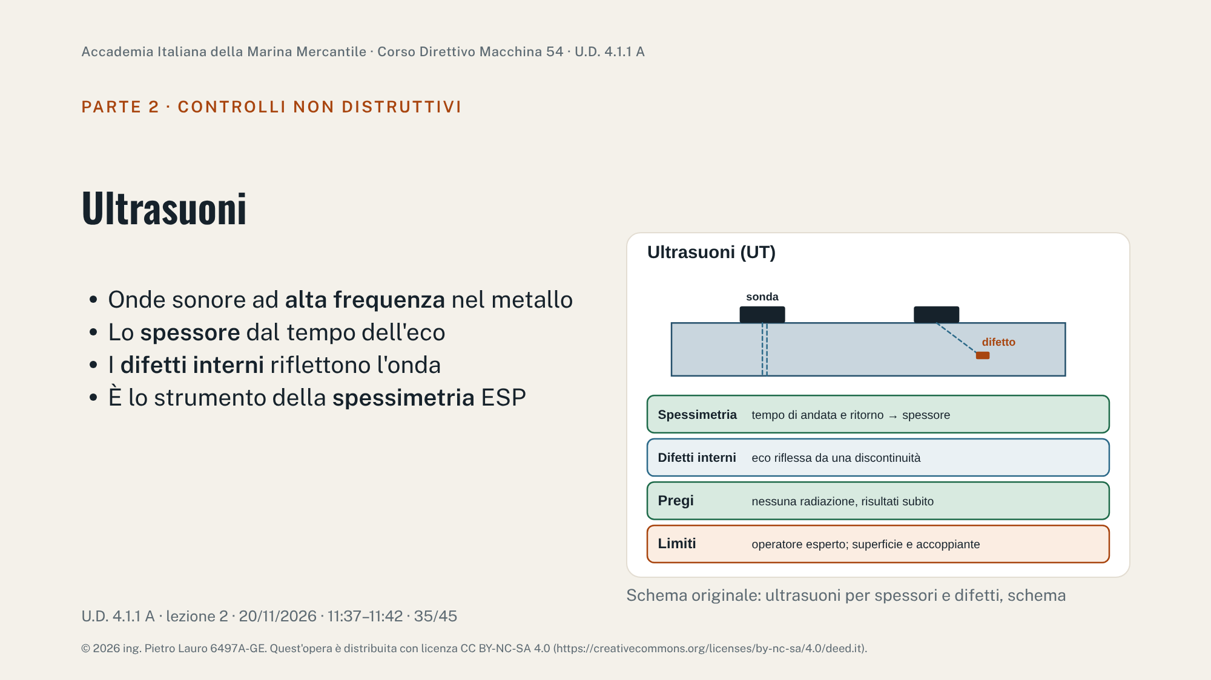
Notes:
Gli ultrasuoni (UT) inviano nel metallo onde sonore ad alta frequenza tramite una sonda e un accoppiante (gel, acqua). Con la sonda dritta, il tempo tra l'impulso e l'eco della parete opposta dà lo spessore: è il metodo della spessimetria usata nelle visite di classe e ESP (lezione 3), eseguita da ditte approvate. Con sonde angolate si cercano difetti interni nelle saldature: una discontinuità riflette parte dell'onda e la posizione dell'eco ne indica profondità e distanza. Pregi: nessun rischio da radiazioni, risultati immediati, rileva bene cricche e mancate fusioni. Limiti: richiede operatori qualificati (ISO 9712), superfici preparate, non adatto sotto 8 mm per i giunti secondo W33 (salvo metodi avanzati) e difficile negli austenitici a grano grosso. Versioni avanzate (phased array, TOFD) nella UR W34.

Slide 37
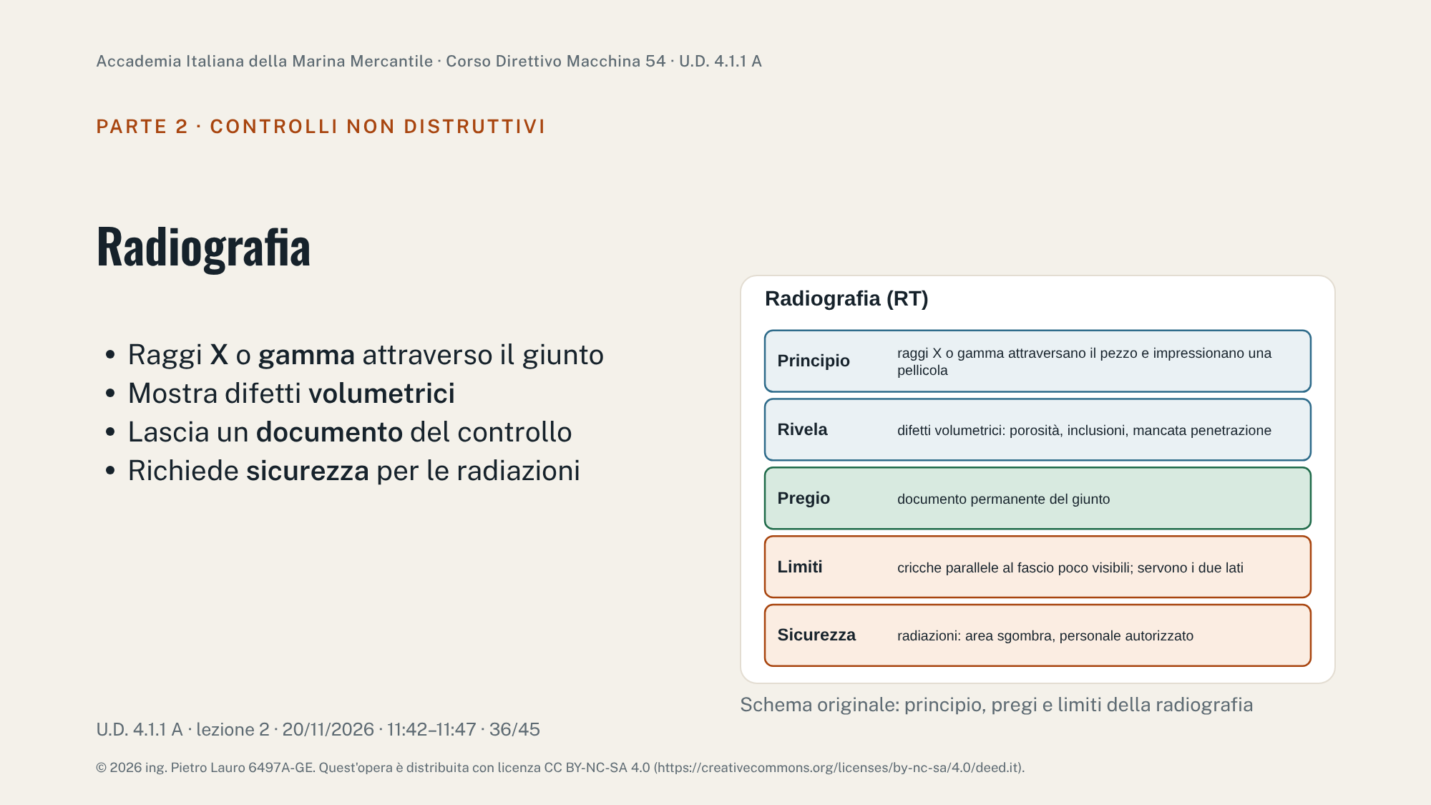
Notes:
Radiografia (RT): una sorgente di raggi X o gamma attraversa il giunto e impressiona una pellicola o un rivelatore digitale posto dall'altro lato; i difetti che riducono lo spessore attraversato (porosità, inclusioni, mancata penetrazione) appaiono più scuri. Pregi: rileva bene i difetti volumetrici e lascia un documento permanente. Limiti: le cricche sottili orientate male si vedono poco; servono accesso ai due lati e spessori non eccessivi; nei giunti a T è poco efficace (W33, tabella 1, nota 3). Sicurezza: radiazioni ionizzanti, area delimitata e sgomberata, personale autorizzato: a bordo si coordina con il comandante e la guardia. Radiografia digitale e computerizzata sono metodi avanzati della UR W34.

Slide 38
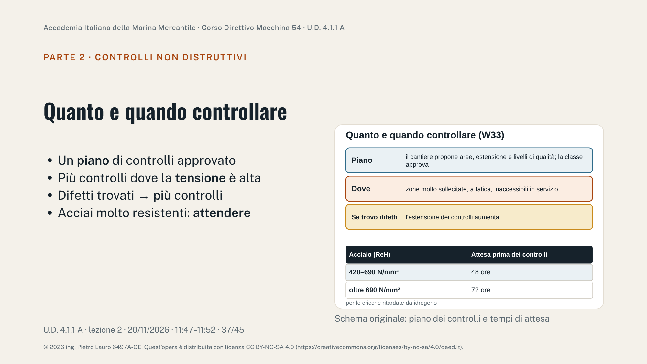
Notes:
IACS UR W33 Rev.1 Corr.1, paragrafo 5: estensione e livelli di qualità dei controlli sono pianificati dal cantiere secondo il progetto, il tipo di nave e i processi, e approvati dalla società di classifica (con riferimento alla UR Z23 per le visite di nuova costruzione). I punti di controllo privilegiano le saldature nelle zone molto sollecitate, quelle sensibili a fatica, gli elementi importanti, le saldature inaccessibili in servizio, quelle eseguite in opera e le zone sospette; se si trova un livello inaccettabile di indicazioni l'estensione aumenta. Paragrafo 2.4.2: per acciai con snervamento tra 420 e 690 N/mm² i controlli non si fanno prima di 48 ore dalla fine della saldatura, oltre 690 N/mm² non prima di 72 ore, per individuare le cricche ritardate da idrogeno. Per una riparazione a bordo il piano dei controlli si concorda con l'ispettore di classe.

Slide 39
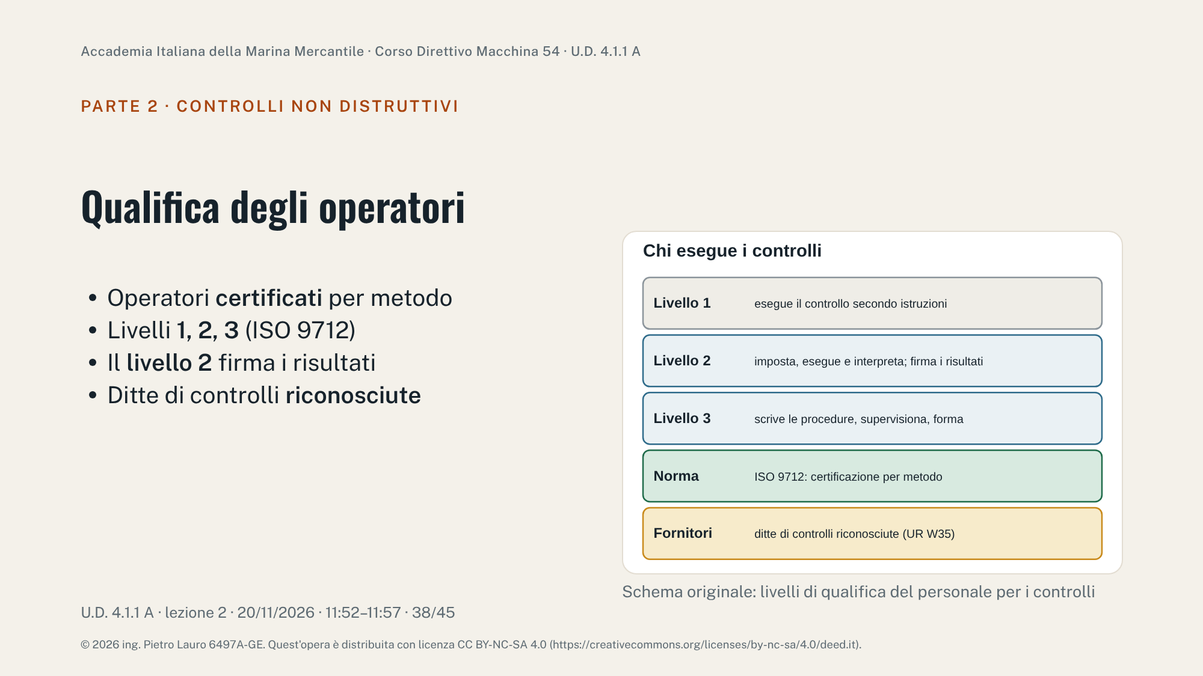
Notes:
UR W33, paragrafo 3: il personale che esegue i controlli è qualificato e certificato secondo ISO 9712 (2012 nella revisione citata) per ogni metodo: livello 1 esegue i controlli secondo istruzioni scritte; livello 2 imposta l'apparecchiatura, esegue, interpreta e valuta secondo le norme e firma i rapporti; livello 3 redige procedure, supervisiona e forma; il fornitore deve avere almeno un supervisore di livello 3. Le ditte che eseguono controlli per conto di cantieri o armatori sono soggette ai requisiti della UR W35 (fornitori di servizi di controllo, Rev.1 2023; Rev.2 dal 2027 e Rev.3 dal 2028). Per le misure di spessore nelle visite ESP valgono i requisiti per le ditte approvate (Codice ESP e UR Z17). A bordo: verificare il certificato dell'operatore che firma un rapporto.

Slide 40
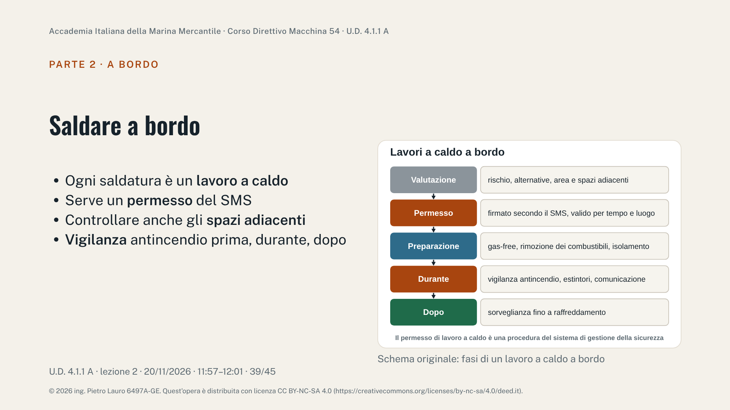
Notes:
Ogni saldatura, taglio o molatura a bordo è un lavoro a caldo e segue la procedura del sistema di gestione della sicurezza (Codice ISM): valutazione del rischio e delle alternative (riparazione a freddo, rinvio al porto o al bacino); permesso di lavoro a caldo firmato dal responsabile, valido per un luogo e un tempo definiti; preparazione dell'area e degli spazi adiacenti (le scintille e il calore passano attraverso lamiere e paratie: casse di combustibile o di olio dall'altro lato, isolamenti, cavi); misura dell'atmosfera, rimozione dei combustibili, mezzi di estinzione pronti; vigilanza antincendio durante il lavoro e per un tempo stabilito dopo (le combustioni lente partono dopo). Sulle petroliere valgono anche le guide di settore (ISGOTT). Collegamento con l'antincendio del corso.

Slide 41
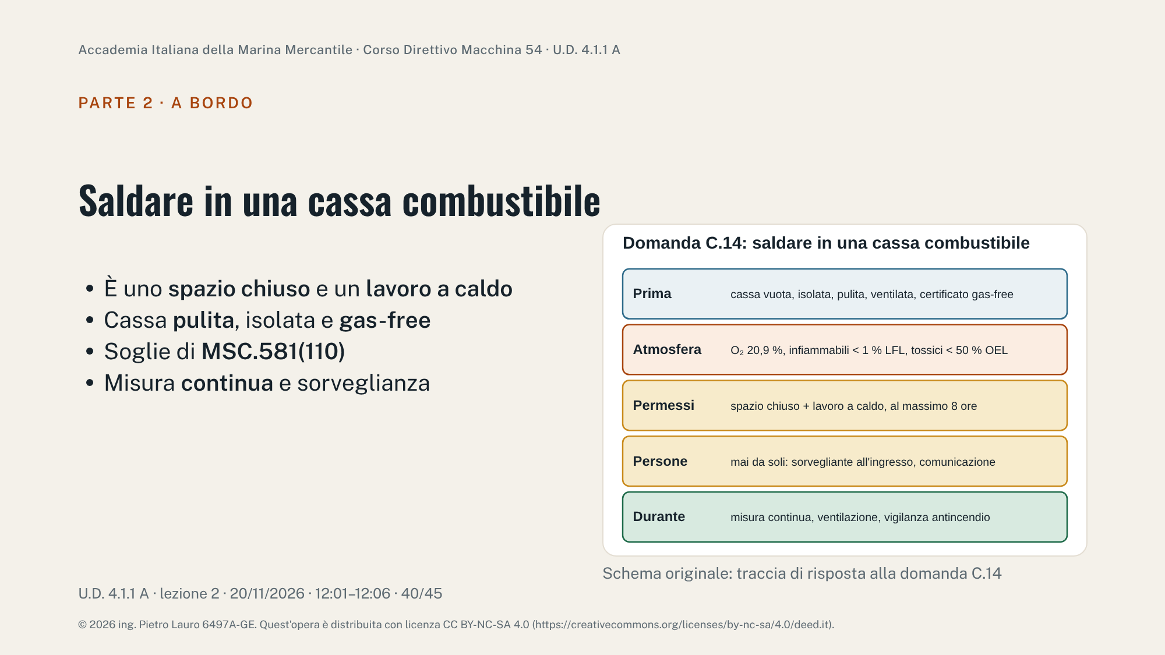
Notes:
Domanda d'esame C.14: 'procedure per entrare in uno spazio confinato, e in particolare se deve essere eseguita saldatura all'interno di una cassa combustibile'. Traccia: la cassa è uno spazio chiuso e il lavoro è a caldo, quindi servono entrambi i permessi del SMS. Preparazione: cassa svuotata, isolata (valvole chiuse e bloccate, tubolature scollegate o flangiate cieche), pulita da residui e fanghi, ventilata, con certificato gas-free rilasciato da persona competente (in porto spesso un chimico). Raccomandazioni IMO per l'ingresso negli spazi chiusi MSC.581(110), che sostituiscono la A.1050(27): ossigeno 20,9 % in volume, infiammabili sotto l'1 % del limite inferiore di infiammabilità, tossici sotto il 50 % del limite di esposizione; divieto di ingresso di una persona da sola; permessi validi al massimo 8 ore; registro degli spazi chiusi. Durante il lavoro: misura continua dell'atmosfera, ventilazione, vigilanza antincendio anche negli spazi adiacenti, mezzi di soccorso pronti. Soglie: verificarle sul testo della risoluzione e sul SMS della compagnia.

Slide 42
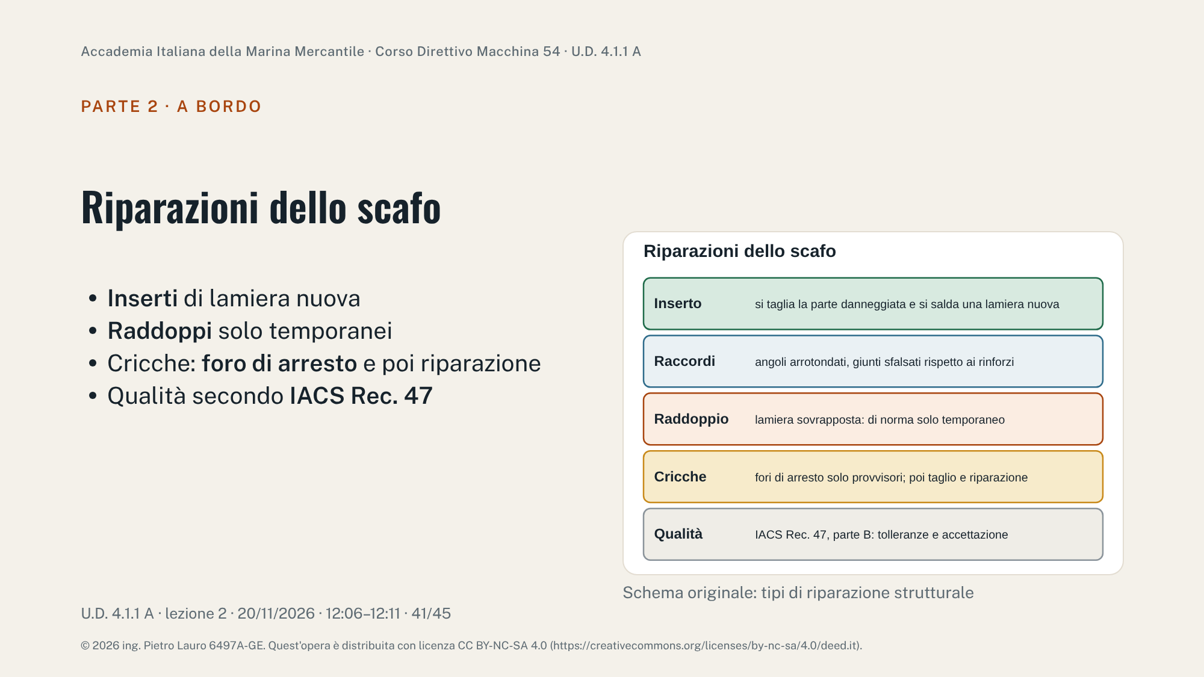
Notes:
Riparazione definitiva tipica: inserto, cioè taglio della lamiera danneggiata e saldatura di una nuova dello stesso grado e spessore (lezione 1), con angoli arrotondati, giunti sfalsati rispetto a quelli esistenti e ai rinforzi, saldature a piena penetrazione e controlli. Il raddoppio (lamiera sovrapposta saldata a cordone d'angolo) è in genere accettato solo come riparazione temporanea, perché nasconde la corrosione sotto e concentra le tensioni. Una cricca si può fermare provvisoriamente con fori di arresto alle estremità, ma va poi riparata. La qualità di esecuzione (allineamenti, tolleranze, preparazione dei lembi, inserti minimi) segue lo standard IACS Rec. 47 (Shipbuilding and Repair Quality Standard), parte B per le riparazioni; ogni riparazione strutturale è concordata con la società di classifica.

Slide 43
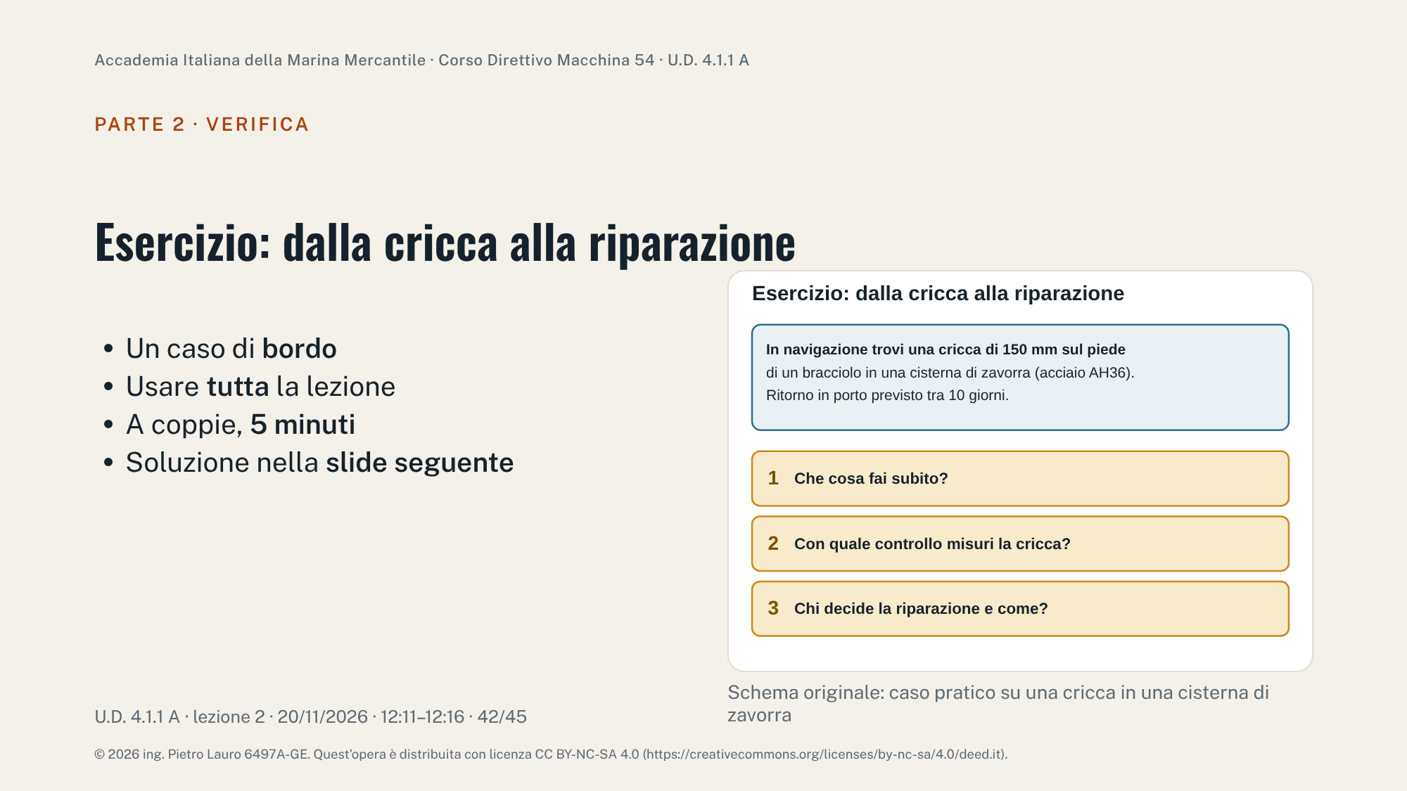
Notes:
Caso inventato ma tipico (i punti caldi a fatica sono quelli della lezione 3). Far ragionare i corsisti con le competenze di oggi: materiali, controlli, saldatura a bordo, ruolo della classe. Soluzione nella slide seguente.

Slide 44
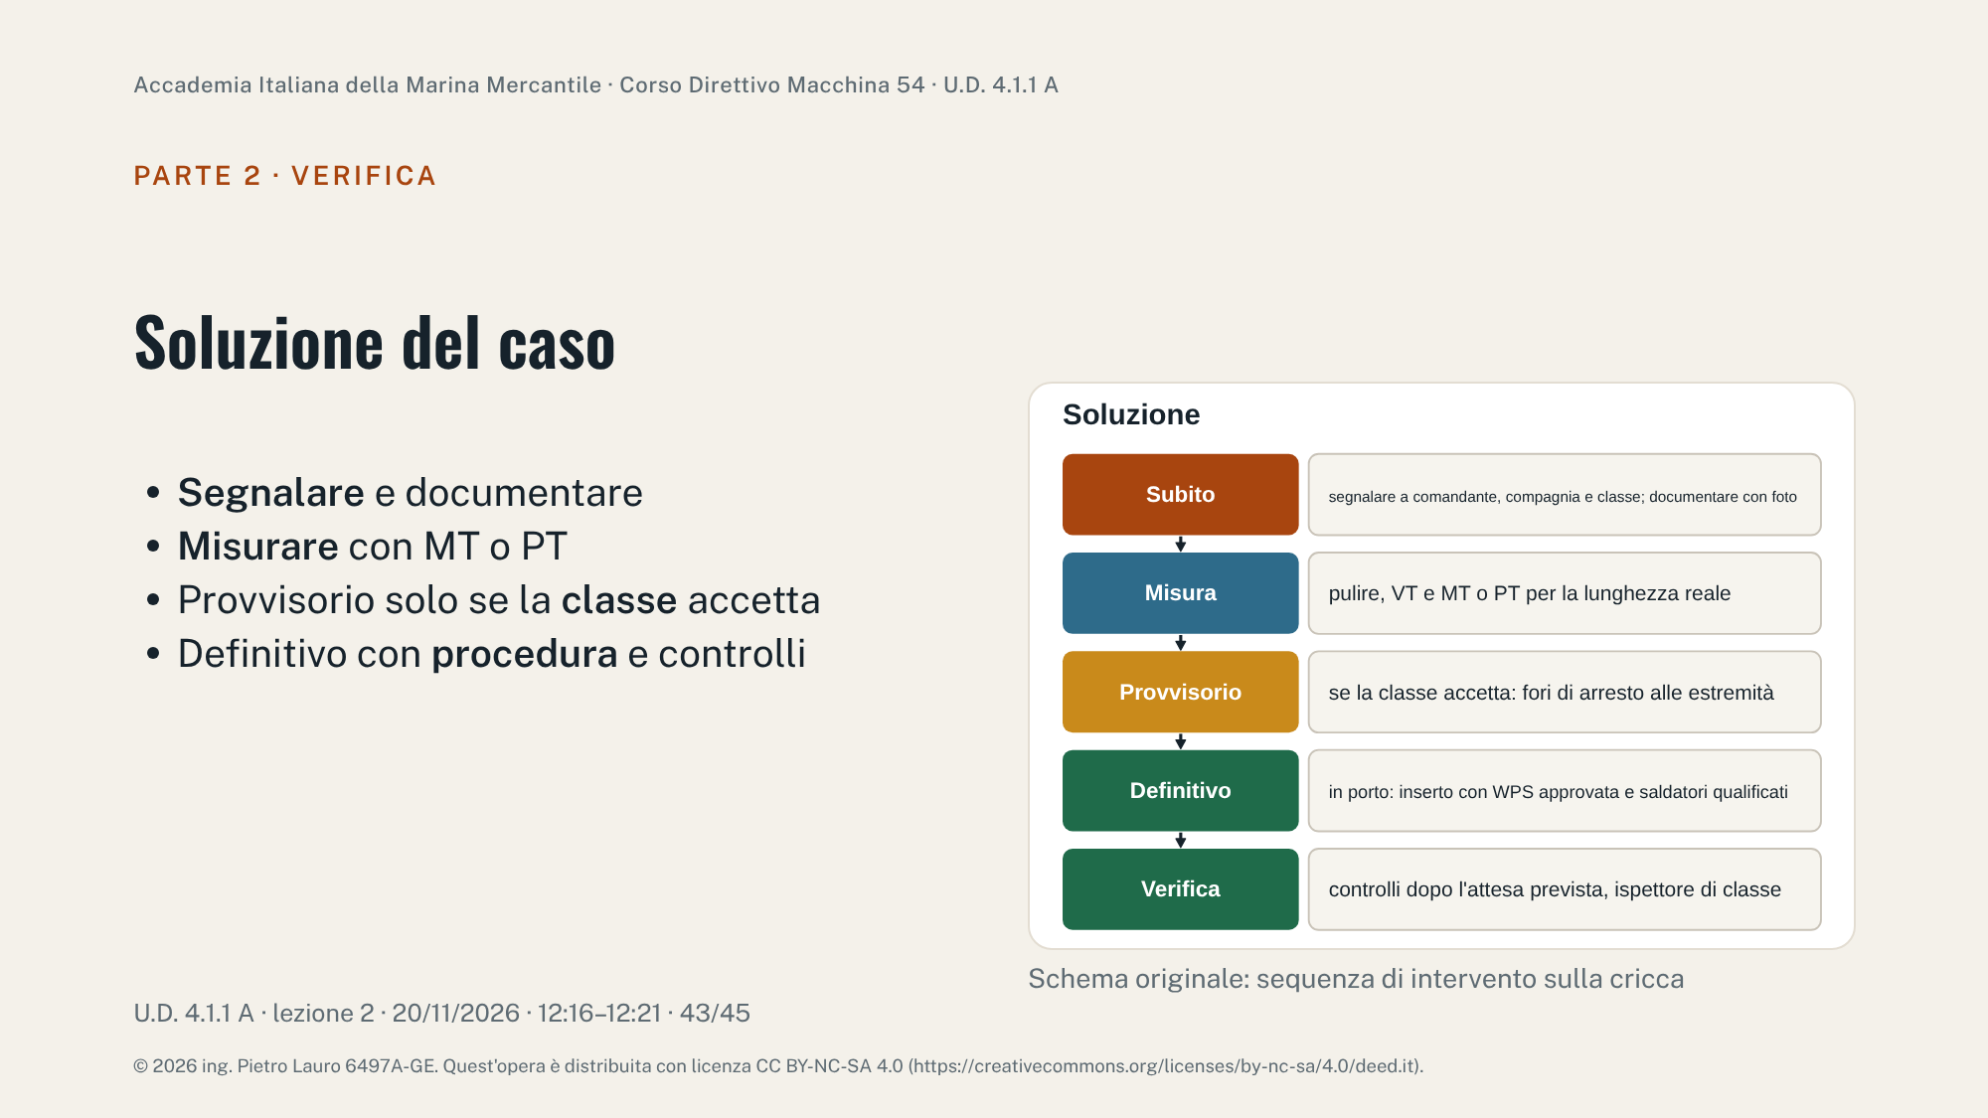
Notes:
Soluzione commentata. 1) Segnalare al comandante e alla compagnia (Codice ISM, sezione 9) e, trattandosi di un danno strutturale, alla società di classifica; documentare con foto e posizione (ossatura, cisterna). 2) Pulire la zona, esaminare a vista e con magnetoscopia o liquidi penetranti per trovare le estremità reali della cricca (spesso più lunga di quanto appare). 3) Eventuale misura provvisoria (fori di arresto) solo se accettata dalla classe, che può imporre condizioni o limitazioni. 4) Riparazione definitiva in porto: taglio e inserto o rifacimento del bracciolo, materiale AH36 certificato, WPS approvata, saldatori qualificati, preriscaldo se previsto. 5) Controlli non distruttivi dopo il tempo di attesa e approvazione dell'ispettore. Domanda finale: perché la cricca è nata lì? (fatica al piede del bracciolo, eventuale corrosione: lezione 3).

Slide 45
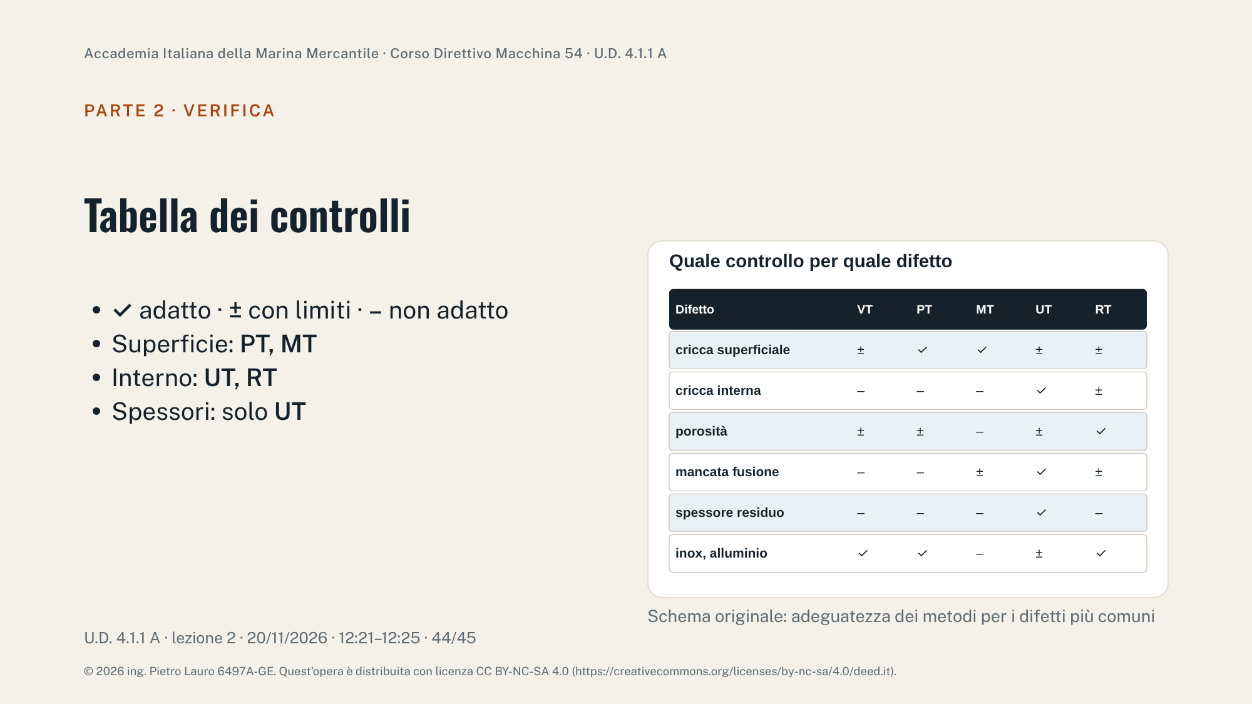
Notes:
Tabella di sintesi per la verifica e per l'esame, costruita sulle slide 32–36 e sulla UR W33 (tabelle 1–3). Le valutazioni sono indicative: la scelta effettiva dipende da spessore, geometria del giunto, accessibilità e materiale. Ricordare che la magnetoscopia non si usa su inossidabili austenitici, alluminio e leghe di rame, e che gli ultrasuoni sono lo strumento della spessimetria.

Slide 46
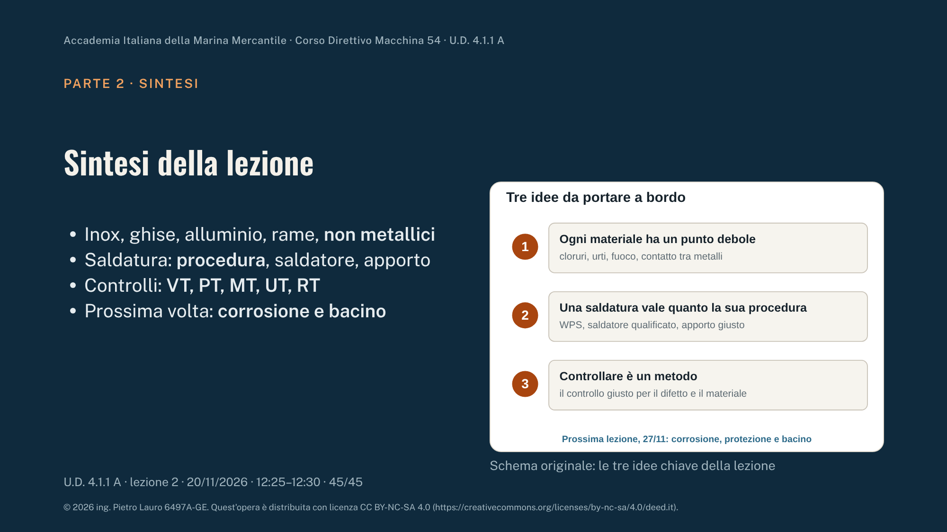
Notes:
Chiusura. Riprendere le tre idee e annunciare l'ultima lezione del 27 novembre: corrosione (meccanismi, forme, corrosione a caldo e a freddo dei motori), protezione con pitture e protezione catodica, visite di classe e lavori in bacino. Chiedere ai corsisti di ripassare la tabella della slide 44 e le domande d'esame C.1, C.3 e C.4.

